Slide 1
Entrega de bitácora grupo 7 conformado por:
Maithe León Zúñiga
Francisca Mena Castro
Franco Nicolai Corvalán Mansourova
Javier Cañete Jirón
Ana María Alcalde
Estimada profesora/ayudante, a continuación esta nuestra entrega de bitácora. Es influyente mencionar que este se encuentra desordenado, con varias correcciones, y esto es ya que como grupo quisimos mostrar nuestro proceso iterativo :)

Slide 2

PROCESO CREATIVO DE INNOVACIÓN
Metodología utilizada: Design Thinking
Bitácora
RESOLUCIÓN CREATIVA DE PROBLEMAS - Catalina Sabbagh - 2023
ADAPTACIÓN DE BITÁCORA DESARROLLADA POR PROFESORA PAULA BROITMAN PARA TALLERES DE DESIGN THINKING DE MBA PUC

Slide 3
Introducción
El siguiente material ha sido preparado para su utilización en el curso RESOLUCIÓN CREATIVA DE PROBLEMAS en el proyecto final.
La primera lámina contiene el proceso en su totalidad.
A continuación se presentan las etapas con las herramientas de acuerdo a lo que se irá trabajando en clases.
Durante cada clase se verán ejemplos para el desarrollo de estas láminas.

Slide 4
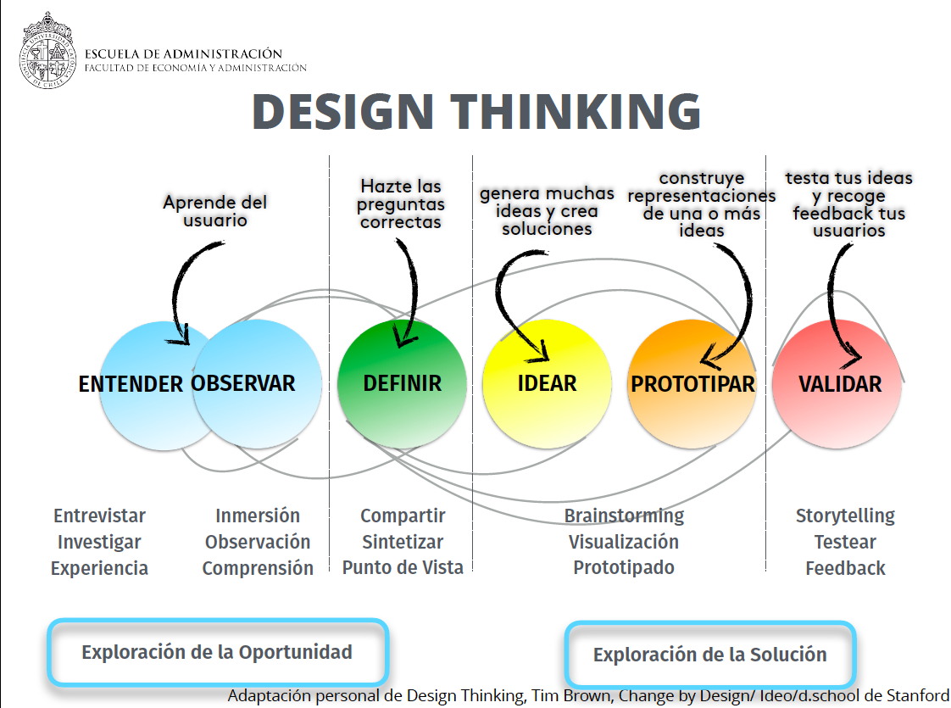

Slide 5
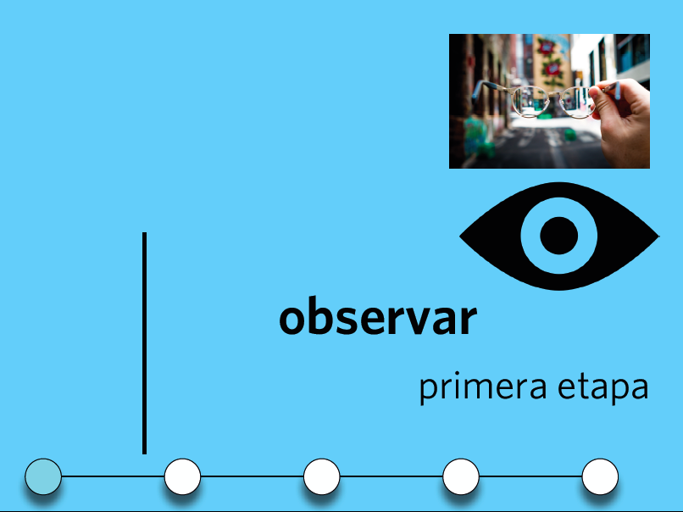

Slide 6
TIPS PARA OBSERVAR
Observa cosas que provoquen una reacción
Observa alternativas ¿Qué te dice sobre las necesidades de la gente?
Observa lo que le importa a la gente
Observa el lenguaje corporal
Busca patrones
Busca lo inesperado

Slide 7
TEMA A ABORDAR
Mejorar organización y distribución de las mochilas de estudiantes/profesores.
Optimización del uso de mochilas: organización y bienestar en la vida académica

Slide 8
HIPÓTESIS
DESCUBRIMIENTOS
(INSIGHTS)
Las personas tienden a priorizar la estética de una mochila por sobre su comodidad y funcionalidad.
Muchos usuarios no distribuyen adecuadamente el peso en sus mochilas, lo que podría estar generando molestias físicas como mala postura o dolor de espalda.
La organización interna de las mochilas actuales no se ajusta a las necesidades de los usuarios, dificultando una distribución eficiente de sus objetos.
Los materiales usados en mochilas convencionales podrían no estar brindando el nivel de comodidad, resistencia o protección que los usuarios requieren.
La falta de espacio útil dentro de la mochila podría estar limitando la capacidad de los usuarios para organizar correctamente sus pertenencias.
Nos dimos cuenta de que la mayoría no distribuye de manera eficiente el peso en su mochila, generando mala postura y dolor de espalda.
Nos dimos cuenta de que una mejor organización dentro de la mochila sería una posible solución para lo planteado anteriormente.
Nos dimos cuenta de que la mala distribución y organización se debe a la poca variedad de bolsillos.
Nos dimos cuenta de que es necesario un material más acolchado y resistente en el espaldar y en las hombreras, además de impermeable.
Nos dimos cuenta de que la falta de espacio es uno de los mayores influyentes en la organización.

Slide 9
Los anteriores hipótesis fueron el trabajo inicial, luego la profesora nos dio su feedback y desarrollamos las correcciones pertinentes, abordando el problema desde una perspectiva más divergente.

Slide 10
HIPÓTESIS
DESCUBRIMIENTOS
(INSIGHTS)
Las personas no diferencian fácilmente entre lo esencial en relación a lo que eligen transportar en sus bolsos.
Los estudiantes que organizan su material académico en recursos electrónicos (ipad, computador) tienden a ser más ordenados que los que usan recursos materiales (cuadernos y lápices)
Un mayor nivel de organización en los materiales usados para el estudio (apuntes ordenados) repercute en un mayor rendimiento académico en los alumnos. .
Los estudiantes que no tiene muy buena organización tienden a traer muchas cosas a la universidad para poder avanzar en lo que más puedan entre clases.
La duración de la jornada académica puede tener un efecto negativo en la organización del material académico ya que aumenta la cantidad de objetos que deben traer o transportar.
Nos dimos cuenta de que las personas no diferencian entre lo esencial y lo accesorio.
Existe una relación entre desorganización y sobrecarga. Como no hay claridad sobre lo necesario, se tiende a "traer todo por si acaso"
Cuando las jornadas son largas aumenta la necesidad de recursos (almuerzo, materiales para distintas asignaturas, ropa de cambio, etc.)
Se puede inferir que la educación en organización y planificación podría tener un impacto positivo tanto en el bienestar físico como en el rendimiento de los estudiantes.
La mayoría prefiere el uso de recursos digitales, lo que parece estar asociado a mejores niveles de organización.

Slide 11
ACTORES RELEVANTES
Usuario más afectado: Estudiantes y/o profesores.

Slide 12
OBSERVACIÓN SILENCIOSA
(FLY ON THE WALL)
Observaciones:
Observamos a estudiantes portando sus mochilas con una postura corporal incorrecta.
Observaciones:
Observamos una tendencia de que en muchos de los casos los estudiantes tienen mochilas más grandes que ellos mismos.
Observaciones:
Observamos que cuando un estudiante saca algún elemento de su mochila, debe sacar en muchos casos, otros elementos hasta llegar a lo que busca sacar.
Imágenes
Imágenes
Imágenes

Slide 13
TIPS ENTREVISTA EN PROFUNDIDAD
Arma las entrevistas a partir de las hipótesis o supuestos que tengas del problema que vas a abordar
Pregunta por qué
No preguntes por “generalmente”, sino por situaciones específicas
Incentiva las historias
Busca inconsistencias
Escucha el silencio
Pon atención al lenguaje NO verbal
No sugieras respuestas
Haz preguntas abiertas y neutras
Sólo diez palabras para hacer una pregunta y…
¡Prepárate para registrar!
(A continuación encontrarás una plantilla para el registro)

Slide 14
5 POR QUÉ ’ S
Siempre pregunta “Por qué?”
Ejemplo de entrevista “5 por qué”:
¿Cuántas horas duermes al día? ¿por qué?
¿Y me puedes decir por qué eso es importante para ti?
Cuéntame más sobre eso . . . Ah… entiendo ¿Sabes por qué pensaste o sentiste eso?
Entiendo. Entonces ¿por qué eso es tan importante?
¿por qué crees que lo haces? ¿por qué crees que puedes /o no puedes hacerlo? Intenta llegar a entender cuáles son sus necesidades

Slide 15
ENTREVISTA EN PROFUNDIDAD
Nombre Entrevistado: Catalina Stanley
Nombre Entrevistador: Ana María Alcalde
Fecha: 10 de junio
Hora: 16:30
Lugar: Colegio San Benito
Justificación de entrevista: Estudiante arquitectura UDD, siempre acarrea mucho peso y maquetas. Usa bolso.
Respuestas:
No mucho, porque siempre cuando meto las cosas estoy apurada y las meto a la rapida nomas, y el peso queda mal distribuido aparte.
Estética y comodidad, ocupo un bolso que me resulta cómodo y lindo, que una mochila de repente me duele mas la espalda por tener el peso en un solo lado.
Si, cuando uso mi bolso por mucho rato, con mucho peso me empieza a molestar la espalda, además tengo problemas en la espalda entonces no tengo tanta fuerza ahí.
Por un lado del bolso pongo lo mas importante como computador o cables, y en el otro lado los cuadernos o hojas.
Preguntas:
1.- ¿Consideras que distribuyes de manera eficiente el peso en tu mochila?¿a qué crees que se debe esto?¿por qué?
2.- ¿Qué prefieres, estética, comodidad o eficiencia?(puede ser más de una)¿Consideras que tu mochila posee estas cosas?¿por qué?
3.- ¿Has experimentado o notado molestias físicas relacionadas con el uso de mochilas?
4.- ¿Como organizas las cosas que debes llevar al ir a la universidad?

Slide 16
ENTREVISTA EN PROFUNDIDAD
Nombre Entrevistado: Magdalena Zuñiga
Nombre Entrevistador: Franco Nicolai
Fecha: 10/06/2025
Hora: 10:32
Lugar: Construcción Civil UC
Justificación de entrevista: tenia una mala postura.
Respuestas:
1. No se, trato de distribuirlo lo mejor posible porque traigo muchas cosas en la mochila, pero igual hay veces en que me pesa más y otras veces en que me pesa menos. Yo creo que se debe al hecho que mi mochila siempre está muy cargada
2. Prefiero comodidad y eficiencia. Al principio, cuando compré la mochila, si poseía estas cualidades, pero ahora que ya la llevo usando muchos años, se le ha ido por completo la comodidad.
3. Sí, me duele la espalda después de un día largo cargando con la mochila
4. Siempre traigo todas las cosas que necesito para estudiar a la universidad, además de un bolso de vez en cuando
Preguntas:
1.- ¿Consideras que distribuyes de manera eficiente el peso en tu mochila?¿a qué crees que se debe esto?¿por qué?
2.- ¿Qué prefieres, estética, comodidad o eficiencia?(puede ser más de una)¿Consideras que tu mochila posee estas cosas?¿por qué?
3.- ¿Has experimentado o notado molestias físicas relacionadas con el uso de mochilas?
4.- ¿Cómo organizas las cosas que debes llevar al ir a la universidad?

Slide 17
ENTREVISTA EN PROFUNDIDAD
Nombre Entrevistado: Vicente Olea
Nombre Entrevistador: Franco Nicolai
echa: 10/06/2025
Hora: 10:32
Lugar: Facultad de Matemáticas
Justificación de entrevista: random
Respuestas:
1. Si, esto se debe a que me preocupo de organizar donde van las cosas en mi mochila para que no quede descompensada.
2. Prefiero comodidad y eficiencia, siempre y cuando no sea horrible xd. Considero que mi mochila si posee estas 3 cosas. Me gusta el diseño y tiene buena capacidad y no es incomoda.
3. Algunas veces sí, cuando esta está muy llena o muy pesada.
4. Pongo tablet o computadora bolsillo que tiene para llevar esto, y el resto de las cosas las acomodo en el bolsillo grande de forma que los pesos queden distribuidos.
Preguntas:
1.- ¿Consideras que distribuyen de manera eficiente el peso en tu mochila?¿a qué crees que se debe esto?¿por qué?
2.- ¿Qué prefieres, estética, comodidad o eficiencia?(puede ser más de una)¿Consideras que tu mochila posee estas cosas?¿por qué?
3.- ¿Has experimentado o notado molestias físicas relacionadas con el uso de mochilas?
4.- ¿Cómo organizas las cosas que debes llevar al ir a la universidad?

Slide 18
ENTREVISTA EN PROFUNDIDAD
Nombre Entrevistado: Javiera Zamora
Nombre Entrevistador: Maithe León
Fecha: 10/06/2025
Hora: 19:41
Lugar: Facultad de Ingeniería
Justificación de entrevista: Mochila bonita
Preguntas:
1.- ¿Consideras que distribuyen de manera eficiente el peso en tu mochila?¿a qué crees que se debe esto?¿por qué?
2.- ¿Qué prefieres, estética, comodidad o eficiencia?(puede ser más de una)¿Consideras que tu mochila posee estas cosas?¿por qué?
3.- ¿Has experimentado o notado molestias físicas relacionadas con el uso de mochilas?
4.- ¿Cómo organizas las cosas que debes llevar al ir a la universidad?
Respuestas:
1. Si, ya que siempre trato de poner cosas pesadas en cada lado de la mochila para que cuando ,e la coloque no tienda a irse hacia un lado por el peso lo que haría que me enchuecara yo, por lo que siempre trato de distribuir bien el peso con el fin de andar más cómoda.
2. Siento que lo mejor es encontrar un equilibrio entre las 3, yo siempre trato de que mis mochilas sean cómodas y prácticas y que también sean bonitas. Actualmente siento que mi mochila cumple bastante bien las 3 cosas, ya que la encuentro bonita y siempre entran todas mis cosas.
3. Si, con frecuencia me duelen los hombros y la espalda, pero eso es porque muchas veces llevo mucho peso en la mochila, lo que obviamente significa un esfuerzo mayor para mi cuerpo.
4. Normalmente las organizo la noche anterior y voy haciendo una checklist mental de todo lo que tengo en el día para que no se me olvide nada.

Slide 19
ENTREVISTA EN PROFUNDIDAD
Nombre Entrevistado: Laura Salgado
Nombre Entrevistador: Maithe León
Fecha: 10/06/2025
Hora: 19:43
Lugar: Facultad de Ingeniería
Justificación de entrevista: Mochila práctica
Preguntas:
1.- ¿Consideras que distribuyen de manera eficiente el peso en tu mochila?¿a qué crees que se debe esto?¿por qué?
2.- ¿Qué prefieres, estética, comodidad o eficiencia?(puede ser más de una)¿Consideras que tu mochila posee estas cosas?¿por qué?
3.- ¿Has experimentado o notado molestias físicas relacionadas con el uso de mochilas?
4.- ¿Cómo organizas las cosas que debes llevar al ir a la universidad?
Respuestas:
1. Considero que distribuyo bien el peso en la mochila, porque mi mochila tiene un espacio para poner el computador, los cuadernos y todo lo demás. Luego en la parte más grande pongo mi lonchera, agua, estuche, entre otras cosas.
2. Prefiero eficiencia y estética. Considero que mi mochila posee esas características, pero creo que podría mejorar. Me gustaría que tuviera más espacios y bolsillos de formas que se adapten a lo que uno normalmente lleva. Por ejemplo, me gustaría que dentro de la mochila hubiera un espacio para poner una botella de agua o termo para que no se derramara. A demás, me gustaría una mochila más bonita, pero considero que son muy caras.
3. Sí, me suele doler la espalda en el camino a la universidad.
4. Pongo el computador, cuadernos y ipad en la parte más cercana a mi espalda, de forma que queden vertical. Luego al fondo pongo mi lonchera, encima pongo mi estuche y lentes. Finalmente intento poner mi botella de agua por el lado, de forma que quede parada y no correr riesgo de que se derrame.

Slide 20
ENTREVISTA EN PROFUNDIDAD
Nombre Entrevistado: Sofía Morales
Nombre Entrevistador: Javier Cañete
Fecha: 19/06/2025
Hora: 10:10
Lugar: Sala de estudio Biblioteca Central UC
Justificación de entrevista: Estudiante de Letras, ordenando su mochila.
Preguntas:
1.- ¿Consideras que distribuyen de manera eficiente el peso en tu mochila?¿a qué crees que se debe esto?¿por qué?
2.- ¿Qué prefieres, estética, comodidad o eficiencia?(puede ser más de una)¿Consideras que tu mochila posee estas cosas?¿por qué?
3.- ¿Has experimentado o notado molestias físicas relacionadas con el uso de mochilas?
4.- ¿Cómo organizas las cosas que debes llevar al ir a la universidad?
Respuestas:
Creo que sí. Trato de dejar el computador lo más pegado a la espalda posible y los libros al fondo. Si no lo hago así, se me carga todo a un lado y me incomoda.
Comodidad y eficiencia. Estética me da lo mismo. Esta mochila me la regaló mi hermana y tiene hartos bolsillos. Me gusta porque sé exactamente dónde va cada cosa.
Sí, cuando traigo libros muy pesados me empieza a doler la espalda baja. Por eso trato de traer solo lo justo.
Según el horario del día. Veo qué clases tengo y en base a eso agarro los cuadernos y los dejo listos la noche anterior. Siempre llevo botella de agua en el lado externo.

Slide 21
ENTREVISTA EN PROFUNDIDAD
Nombre Entrevistado: Tomás Gutiérrez
Nombre Entrevistador: Javier Cañete
Fecha: 17/06/2025
Hora: 12:35
Lugar: Patio de Ingeniería
Justificación de entrevista: Estaba almorzando con su mochila abierta y muy cargada al lado.
Preguntas:
1.- ¿Consideras que distribuyen de manera eficiente el peso en tu mochila?¿a qué crees que se debe esto?¿por qué?
2.- ¿Qué prefieres, estética, comodidad o eficiencia?(puede ser más de una)¿Consideras que tu mochila posee estas cosas?¿por qué?
3.- ¿Has experimentado o notado molestias físicas relacionadas con el uso de mochilas?
4.- ¿Cómo organizas las cosas que debes llevar al ir a la universidad?
Respuestas:
No. Nunca pienso dónde pongo las cosas. Y cuando me acuerdo ya estoy en el metro con la mochila desbalanceada y el hombro a medio morir. Me pasa todo el tiempo.
Diría eficiencia, pero al final ni sé qué tan eficiente es mi mochila. Tiene bolsillos, sí, pero los uso todos igual y después ni me acuerdo dónde dejé las llaves los audifonos.
Sí, especialmente los días largos. Siento que el cuerpo se resiente, pero uno lo normaliza. Y más encima los profes a veces hacen que llevemos cosas que ni usamos…
Lo organizo mal, esa es la verdad. Siempre digo “mañana me organizo mejor” pero nunca pasa.

Slide 22
ENTREVISTA EN PROFUNDIDAD
Nombre Entrevistado: Diego Pavez
Nombre Entrevistador: Javier Cañete
Fecha: 19/06/2025
Hora: 14:50
Lugar: Estacionamiento de bicicletas, Campus San Joaquín
Justificación de entrevista: Se mueve en bicicleta con mochila deportiva.
Preguntas:
1.- ¿Consideras que distribuyen de manera eficiente el peso en tu mochila?¿a qué crees que se debe esto?¿por qué?
2.- ¿Qué prefieres, estética, comodidad o eficiencia?(puede ser más de una)¿Consideras que tu mochila posee estas cosas?¿por qué?
3.- ¿Has experimentado o notado molestias físicas relacionadas con el uso de mochilas?
4.- ¿Cómo organizas las cosas que debes llevar al ir a la universidad?
Respuestas:
Intento distribuir bien el peso, pero igual hay días en que voy apurado y la mochila queda chueca. Me doy cuenta cuando ya estoy pedaleando y se me va todo para un lado. Ahí ya es tarde y ando todo el día incómodo.
Prefiero comodidad. Estética cero. Uso una mochila de trekking que heredé de mi hermano, que tiene buenas correas y acolchado, pero igual está media rota ya. La sigo usando porque me salva.
Sí, harto. Sobre todo en los hombros si me paso con lo que cargo. Y cuando dejo la bici mal estacionada, tengo que caminar con todo al hombro y ahí se siente peor. Es como que uno se acostumbra al dolor y lo deja pasar.
Llevo lo mínimo, pero a veces me pasa que me falta algo porque me fui en la volá de aligerar peso. Por ejemplo, he llegado sin cuaderno o sin comida.

Slide 23
Los anteriores entrevistas fueron desarrolladas con las hipótesis planteadas inicialmente, con eso en mente nos dimos cuenta que estas estaban centrada en los objetos y no en la persona, por lo que a continuación mostramos una iteración de nuestro proceso.

Slide 24
ENTREVISTA EN PROFUNDIDAD
Nombre Entrevistado:
Nombre Entrevistador:
Fecha:
Hora:
Lugar:
Justificación de entrevista:
Preguntas:
¿Cómo decides qué llevar en tu bolso para la universidad y qué dejar fuera?
¿Prefieres organizar tu material académico en formato digital (por ejemplo, iPad o computador) o físico (cuadernos, carpetas)? ¿Por qué?
¿Crees que tu nivel de organización en los apuntes y materiales de estudio influye en tu rendimiento académico? ¿De qué forma?
Cuando tienes una jornada larga de clases, ¿sientes que eso afecta la cantidad de cosas que necesitas llevar contigo? ¿Cómo lo manejas?
Respuesta:

Slide 25
ENTREVISTA EN PROFUNDIDAD
Nombre Entrevistado: Gabriel
Nombre Entrevistador: Maithe León
Fecha: 16/06/25
Hora: 11:23
Lugar: Biblioteca
Justificación de entrevista: Llevaba muchas cosas.
Preguntas:
¿Cómo decides qué llevar en tu bolso para la universidad y qué dejar fuera?
¿Prefieres organizar tu material académico en formato digital (por ejemplo, iPad o computador) o físico (cuadernos, carpetas)? ¿Por qué?
¿Crees que tu nivel de organización en los apuntes y materiales de estudio influye en tu rendimiento académico? ¿De qué forma?
Cuando tienes una jornada larga de clases, ¿sientes que eso afecta la cantidad de cosas que necesitas llevar contigo? ¿Cómo lo manejas?
Respuesta:
Como paso varias horas en la universidad siempre intento llevar la menor cantidad de cosas porque es molesto andar con muchas. Lo esencial son los cuadernos, comida y el bolso si tengo deportivo.
Para ordenar el material prefiero el computador, porque ahí tengo todas las materias de forma ordenada y a la hora de querer ahorrar en espacio se compensa el peso del computador.
Creo que es importante la organización personal para conseguir un buen rendimiento, porque hay veces que tenemos 3 pruebas en una semana y tenemos que saber que priorizar.
Depende, a veces solo debo llevar cuadernos y otras el material de deporte, pero si tengo que estudiar intentó llevar solo el compu y el cuaderno del ramo que voy a estudiar.

Slide 26
ENTREVISTA EN PROFUNDIDAD
Nombre Entrevistado: Alondra Jeldres
Nombre Entrevistador: Maithe León
Fecha:16/06/25
Hora: 13:30
Lugar: Facultad de física
Justificación de entrevista: Mochila visiblemente vacía.
Preguntas:
¿Cómo decides qué llevar en tu bolso para la universidad y qué dejar fuera?
¿Prefieres organizar tu material académico en formato digital (por ejemplo, iPad o computador) o físico (cuadernos, carpetas)? ¿Por qué?
¿Crees que tu nivel de organización en los apuntes y materiales de estudio influye en tu rendimiento académico? ¿De qué forma?
Cuando tienes una jornada larga de clases, ¿sientes que eso afecta la cantidad de cosas que necesitas llevar contigo? ¿Cómo lo manejas?
Respuesta:
1.Depende de que ramos tenga, para algunos llevo computador, cuaderno o ipad. Trato de llevar lo menos posible los días que debo caminar mucho entre facultades por el peso, y si no me quedo a estudiar no llevo colación.
2.Para el ramo que debo programar, el computador, y para el resto de ramos prefiero el ipad, ya que me ayuda a prestar atención en las clases en lugar de anotar lo que ya está subido en las plataformas. Aunque para estudiar me sirve mucho escribir en cuadernos.
3.Totalmente, cuando me esfuerzo en optimizar la forma en la que tomo apuntes entiendo mucho mejor la materia sobre todo al repasar luego de la clase y organizar las notas que hice. Cuando escribo todo en el cuaderno pierdo mucho tiempo y no lo entiendo, además no me preocupo por escribir lo que hablan, por eso me ayuda mucho tener el material abierto en el ipad.
4.Si, porque si tengo varios ramos normalmente debo llevar cuaderno, ipad y computador, además de la colación. Intento llevar la colación en recipientes mas livianos, para que al menos a la vuelta no pese tanto mi mochila, llevo la menor cantidad de cuadernos y lápices. También reviso el clima, para saber si es necesario o no llevar ropa extra.

Slide 27
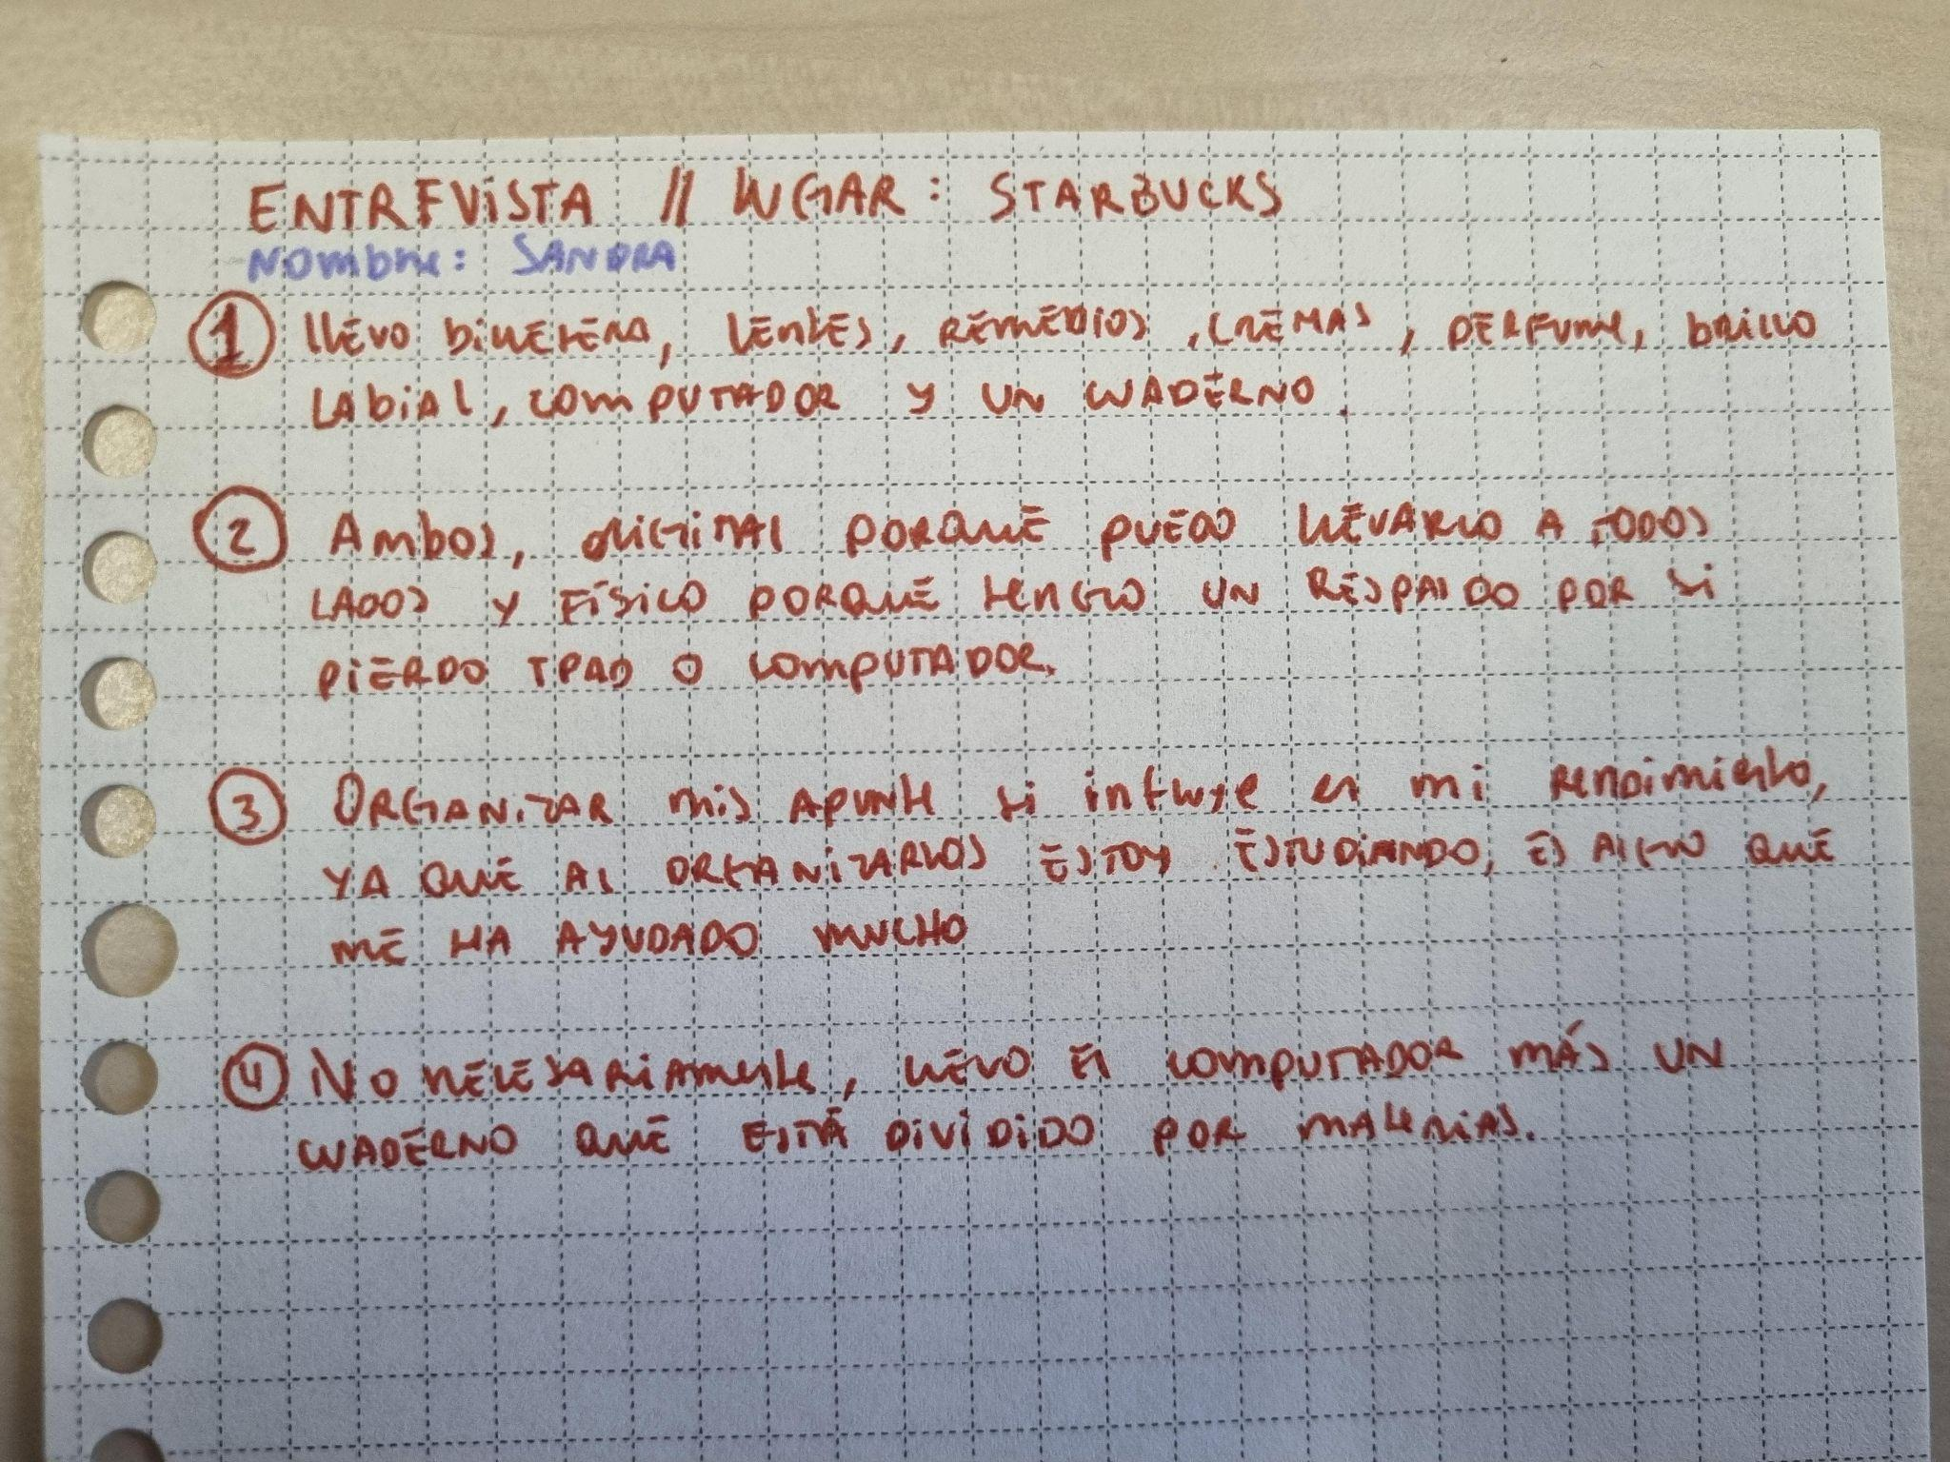
ENTREVISTA EN PROFUNDIDAD
Nombre Entrevistado: Sandra
Nombre Entrevistador: Maithe León
Fecha:17/06/25
Hora: 13:30
Lugar: Starbucks
Justificación de entrevista: Visible experiencia y trayectoria en la vida universitaria.
Preguntas:
¿Cómo decides qué llevar en tu bolso para la universidad y qué dejar fuera?
¿Prefieres organizar tu material académico en formato digital (por ejemplo, iPad o computador) o físico (cuadernos, carpetas)? ¿Por qué?
¿Crees que tu nivel de organización en los apuntes y materiales de estudio influye en tu rendimiento académico? ¿De qué forma?
Cuando tienes una jornada larga de clases, ¿sientes que eso afecta la cantidad de cosas que necesitas llevar contigo? ¿Cómo lo manejas?
Respuesta:

Slide 28
ENTREVISTA EN PROFUNDIDAD
Nombre Entrevistado: Franco Nicolai
Nombre Entrevistador: José Rojas
Fecha: 17:06:2025
Hora: 16:13
Lugar: Al frente del castaño de College
Justificación de entrevista:
Preguntas:
¿Cómo decides qué llevar en tu bolso para la universidad y qué dejar fuera?
¿Prefieres organizar tu material académico en formato digital (por ejemplo, iPad o computador) o físico (cuadernos, carpetas)? ¿Por qué?
¿Crees que tu nivel de organización en los apuntes y materiales de estudio influye en tu rendimiento académico? ¿De qué forma?
Cuando tienes una jornada larga de clases, ¿sientes que eso afecta la cantidad de cosas que necesitas llevar contigo? ¿Cómo lo manejas?
Respuesta:
Honestamente solo coloco las cosas dentro de la mochila, no lo pienso tanto…
Usualmente uso físico pero siempre lo complemento de el computador, por lo que si termino llevando muchas cosas… por ejemplo, doy clases y me traigo pequeñas pizarras… eso más todo lo que cargo pues es bastante.
eee depende de la dificultad de la carrera, hay carreras que es solo memorizar, en cual con un buen orden estas listo… en ingeniería aunque seas ordenado no te garantiza que te vaya bien.
Todos los días tengo jornadas largas…

Slide 29
ENTREVISTA EN PROFUNDIDAD
Nombre Entrevistado: Manuel Miranda
Nombre Entrevistador: Francisca Mena
Fecha: 17:06:2025
Hora: 12:31
Lugar: Patio de Ingenieria
Justificación de entrevista: Veía que llevaba muchas cosas
Preguntas:
¿Cómo decides qué llevar en tu bolso para la universidad y qué dejar fuera?
¿Prefieres organizar tu material académico en formato digital (por ejemplo, iPad o computador) o físico (cuadernos, carpetas)? ¿Por qué?
¿Crees que tu nivel de organización en los apuntes y materiales de estudio influye en tu rendimiento académico? ¿De qué forma?
Cuando tienes una jornada larga de clases, ¿sientes que eso afecta la cantidad de cosas que necesitas llevar contigo? ¿Cómo lo manejas?
Respuesta:
1. decido que llevar dependiendo del día, si tengo una jornada corta llevo solo lo necesario (cuadernos y estuche), si es larga llevo computador
2. prefiero organizar el material de forma digital, es más fácil encontrar lo que necesito y ocupa menos espacio físico
3. creo que si influye porque una persona ordenada con sus apuntes tendrá menos carga para estudiar en las evaluaciones
4. cuando tengo una jornada larga tengo que llevar más cosas, como el almuerzo y el computador, junto con los cargadores

Slide 30
ENTREVISTA EN PROFUNDIDAD
Nombre Entrevistado: Sofía Ortiz
Nombre Entrevistador: Francisca Mena
Fecha: 17:06:2025
Hora: 13:58
Lugar: Patio de Ingenieria
Justificación de entrevista: Se quejaba de dolor de espalda
Preguntas:
¿Cómo decides qué llevar en tu bolso para la universidad y qué dejar fuera?
¿Prefieres organizar tu material académico en formato digital (por ejemplo, iPad o computador) o físico (cuadernos, carpetas)? ¿Por qué?
¿Crees que tu nivel de organización en los apuntes y materiales de estudio influye en tu rendimiento académico? ¿De qué forma?
Cuando tienes una jornada larga de clases, ¿sientes que eso afecta la cantidad de cosas que necesitas llevar contigo? ¿Cómo lo manejas?
Respuesta:
1. Lo decido segun las clases que me tocan en el día, además de lo esencial para mí como cepillo de dientes, snacks y mi billetera
2. Me gustan ambas, depende de la asignatura. No me gusta tener muchos papeles sueltos eso sí.
3. Totalmente. Que yo entienda mis apuntes es esencial para estudiar y lo que anote es lo que seguramente más recuerde de la clase. Soy muy visual, así que si tengo unos apuntes completos y ordenados estudiaré mejor y estaré menos abrumada.
4. Sí afecta pero depende nuevamente de la asignatura. Hay algunas donde solo requiero del computador y nada más, por lo que en ese caso no afecta. Pero hay otros donde son más escritos, por lo que en ese caso hay que llevar varios cuadernos.

Slide 31
ENTREVISTA EN PROFUNDIDAD
Nombre Entrevistado: María Ignacia
Nombre Entrevistador: Francisca Mena
Fecha: 17:06:2025
Hora: 17:01
Lugar: Patio de Ingenieria
Justificación de entrevista: Estaba estresada
Preguntas:
¿Cómo decides qué llevar en tu bolso para la universidad y qué dejar fuera?
¿Prefieres organizar tu material académico en formato digital (por ejemplo, iPad o computador) o físico (cuadernos, carpetas)? ¿Por qué?
¿Crees que tu nivel de organización en los apuntes y materiales de estudio influye en tu rendimiento académico? ¿De qué forma?
Cuando tienes una jornada larga de clases, ¿sientes que eso afecta la cantidad de cosas que necesitas llevar contigo? ¿Cómo lo manejas?
Respuesta:
1.Principalmente por los ramos que tengo cada dia, veo si necesito tablet y/o computador, ademas de llevar lo esencial para el dia, agua, comida y un neceser simple.
2. ⁠Formato digital, es mas practico, puedo guardar muxha mas información que en un cuaderno, es mas liviano y ordenado
3. Si, considero que influye bastante el tener una imagen clara y ordenada de mis apuntes, esto ayuda personalmente con las ganas de estudiar
4. ⁠Si, sufro de dolores de espalda si llevo mucho peso por un largo tiempo, como me muevo en auto, suelo ir dejando las cosas que ya ocupe al inicio del dia y no las necesitaré para después en el auto

Slide 32
ENTREVISTA EN PROFUNDIDAD
Nombre Entrevistado: Catalina Errazuriz
Nombre Entrevistador: Ana María Alcalde O
Fecha: 17:06
Hora: 18:02
Lugar: Metro Manquehue
Justificación de entrevista: Estudiante de educación de parvulos.
Preguntas:
¿Cómo decides qué llevar en tu bolso para la universidad y qué dejar fuera?
¿Prefieres organizar tu material académico en formato digital (por ejemplo, iPad o computador) o físico (cuadernos, carpetas)? ¿Por qué?
¿Crees que tu nivel de organización en los apuntes y materiales de estudio influye en tu rendimiento académico? ¿De qué forma?
Cuando tienes una jornada larga de clases, ¿sientes que eso afecta la cantidad de cosas que necesitas llevar contigo? ¿Cómo lo manejas?
Respuesta:
Según que cosas voy a usar en el dia, generalmente llevo computador y cosas para escribir.
En formato digital, porque es mas rápido y menos complicado.
La verdad que no, ya que muy pocas veces estudio de mis apuntes, entonces no influyen en mi rendimiento academico.
Si, para ver si es que se le acaba la bateria del computador, llevar comida, etc.. Lo manejo organizando las cosas que tengo que hacer en el dia.

Slide 33
ENTREVISTA EN PROFUNDIDAD
Nombre Entrevistado: Domingo Díaz
Nombre Entrevistador: Ana María Alcalde O
Fecha: 18:06
Hora: 17.21
Lugar: Apumanque
Justificación de entrevista: Estudiante de administración y artes culinarias.
Preguntas:
¿Cómo decides qué llevar en tu bolso para la universidad y qué dejar fuera?
¿Prefieres organizar tu material académico en formato digital (por ejemplo, iPad o computador) o físico (cuadernos, carpetas)? ¿Por qué?
¿Crees que tu nivel de organización en los apuntes y materiales de estudio influye en tu rendimiento académico? ¿De qué forma?
Cuando tienes una jornada larga de clases, ¿sientes que eso afecta la cantidad de cosas que necesitas llevar contigo? ¿Cómo lo manejas?
Respuesta:
Lo escencial que voy a usar en el día.
Fisico, porque no estudio bien con las cosas digitales. Tengo un cuaderno para mis 5 ramos.
No, porque reviso los powerpoints nomás.
La verdad es que no, siempre termino llevando las mismas cosas.

Slide 34
ENTREVISTA EN PROFUNDIDAD
Nombre Entrevistado: Maria Gracia Mujica
Nombre Entrevistador: Ana María Alcalde O
Fecha: 19:06
Hora: 11:34
Lugar: Apumanque
Justificación de entrevista: Estudiante de diseño gráfico en la finis terrae
Preguntas:
¿Cómo decides qué llevar en tu bolso para la universidad y qué dejar fuera?
¿Prefieres organizar tu material académico en formato digital (por ejemplo, iPad o computador) o físico (cuadernos, carpetas)? ¿Por qué?
¿Crees que tu nivel de organización en los apuntes y materiales de estudio influye en tu rendimiento académico? ¿De qué forma?
Cuando tienes una jornada larga de clases, ¿sientes que eso afecta la cantidad de cosas que necesitas llevar contigo? ¿Cómo lo manejas?
Respuesta:
Depende del dia y del ramo, tenía materiales diferentes, y nunca llevaba nada aparte de lo que tenía que llevar (justo y necesario). Siempre maskingtape, pocos cuadernos. Una mochila y una totebag.
Fisico, porque si estoy estudiando me entra mas la materia al escribirla, y con computador no podía ver todo.
Si, necesitaba escribir todo para que no se me olvidará. Soy muy visual por lo que escribir las cosas me sirven para aprender más.
Me organizaba mucho menos y me estresa más, porque tenía que llevar más cosas y me desorganiza.

Slide 35
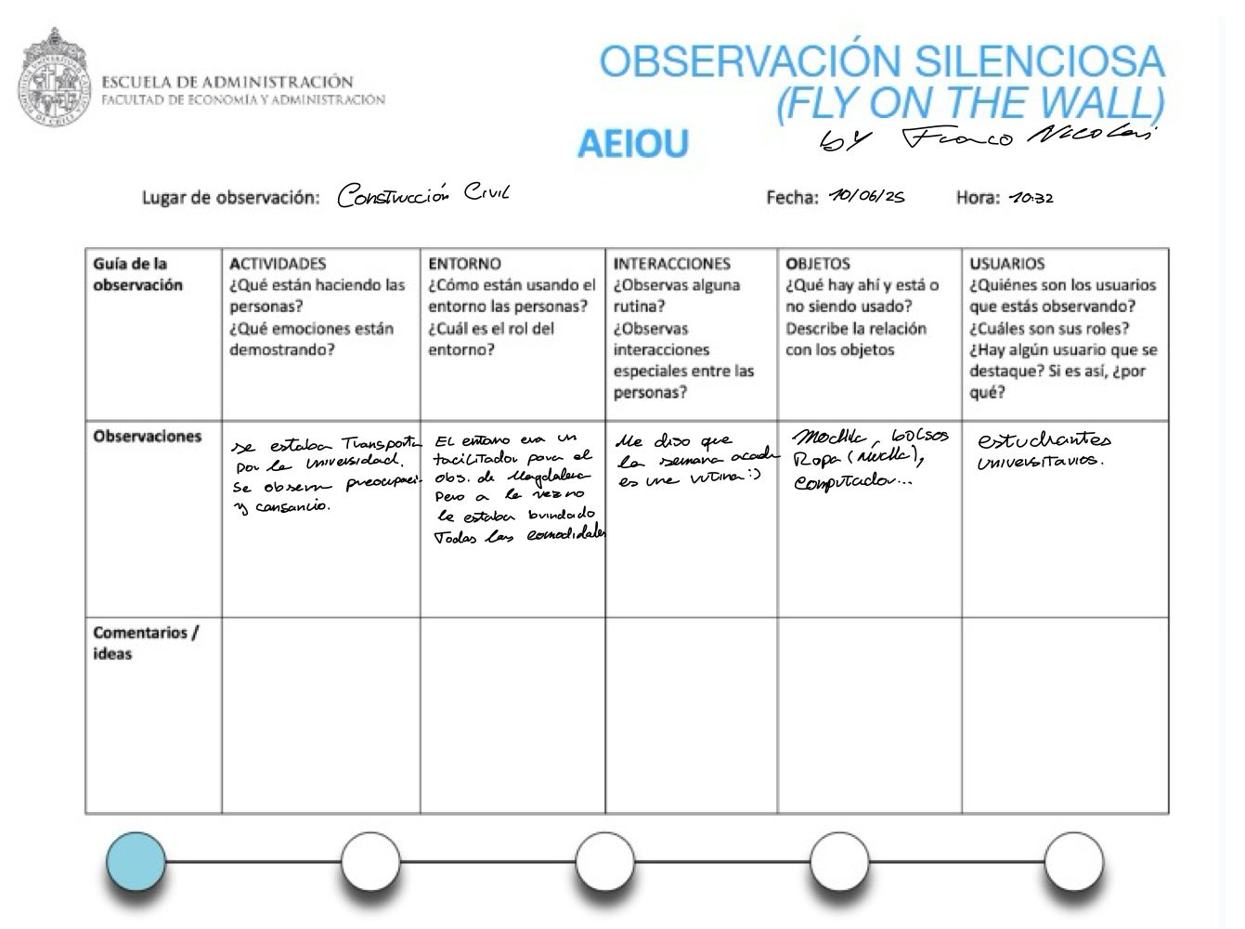

Slide 36
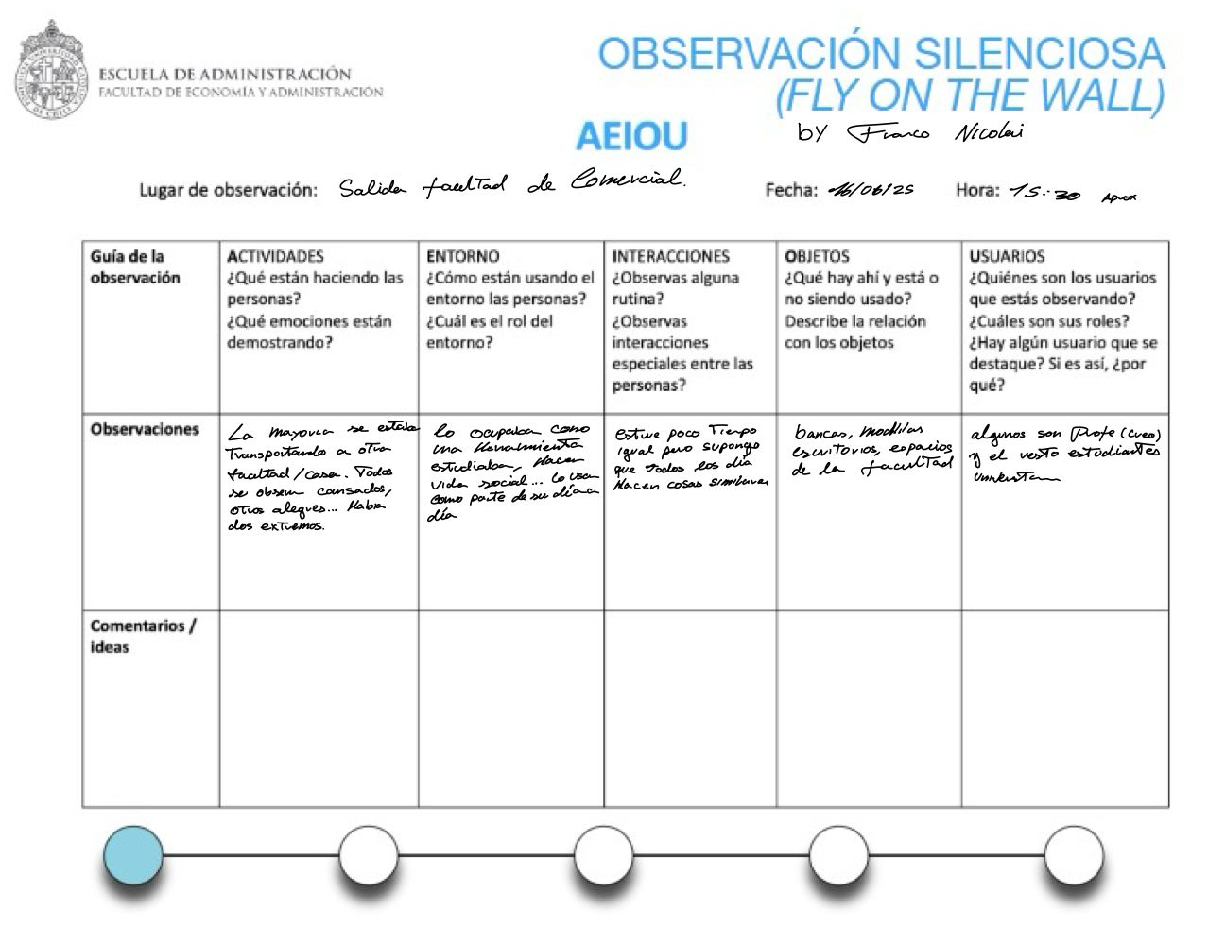

Slide 37
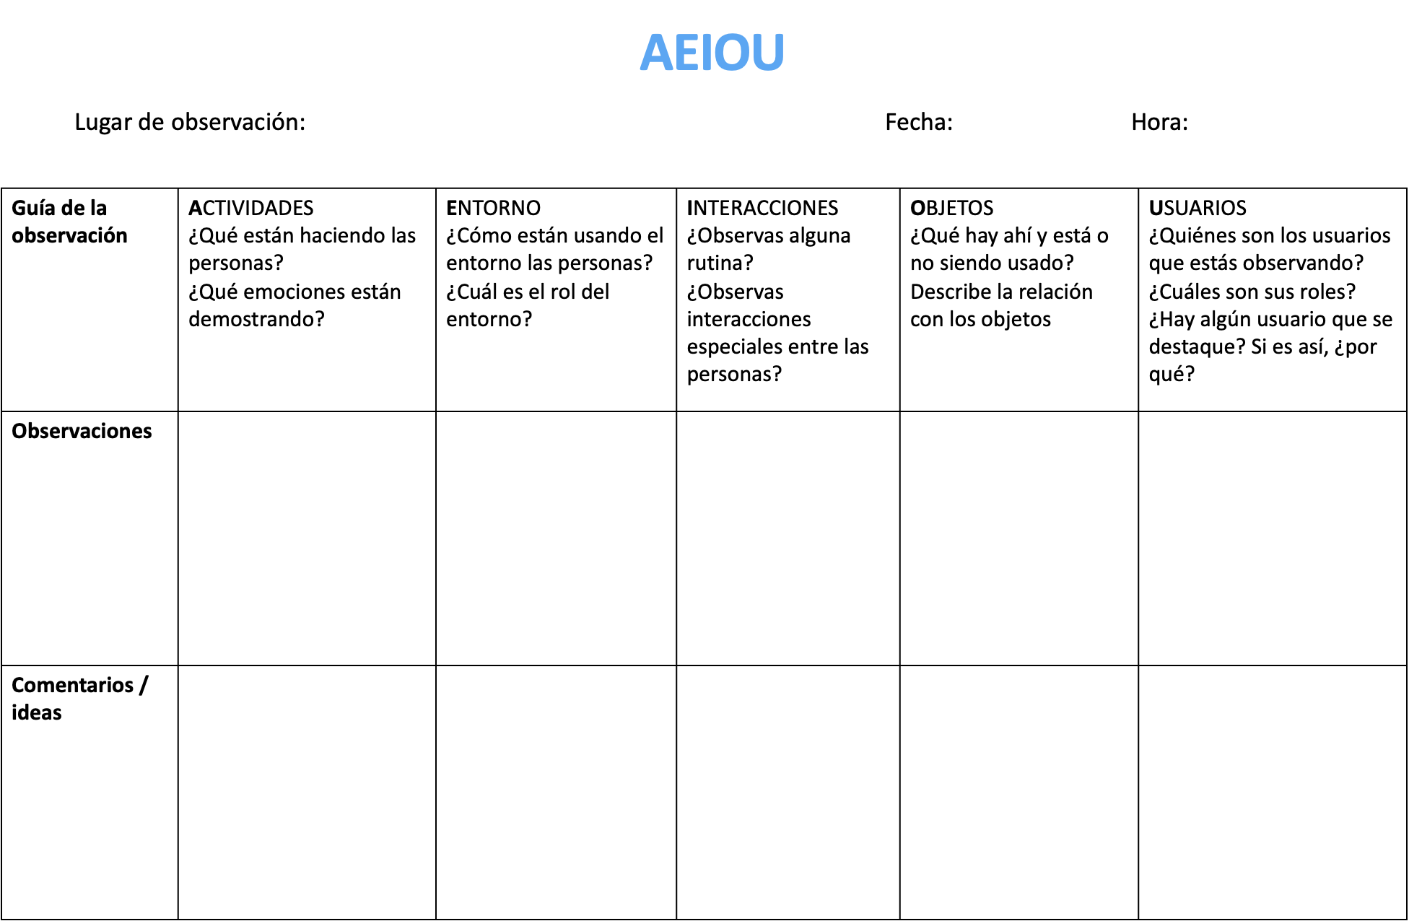
OBSERVACIÓN SILENCIOSA
(FLY ON THE WALL)
Biblioteca
17/06/25
12:15
La mayorìa está concentrada estudiando, otros duermen y algunos conversan. Percibo mucho estrés, agobio y actitudes tanto pesimistas como optimistas
De manera organizada, es decir todos están bien distribuidos y ubicados según sus requerimientos y comodidades. El entorno cumple el rol de facilitador de aprendizaje.
La mayoría estudia de su computador, tablet o cuaderno, algunos memorizan y otros resuelven ejercicios. Las interacciones son por lo general para compartir ideas, conocimiento y dudas.
Hay mochilas, lapices, computadores, tablets, cuadernos, botellas de agua y ropa. Algunos cumplen el rol de empaquetador, otros de resguardo y los demás de facilitadores para el estudio.
Estudiantes universitarios. Cumplen el rol de aprender. La mayoría tiene un perfil similar. El que más resalta es aquel que parece disfrutar de aprender y presenta una actitud optimista, creo que destaca porque resulta un símbolo de motivación.
Perfiles similares en relación a pertenencias y actividades que se están llevando a cabo. Estilos de ropa muy variados.

Slide 38
OBSERVACIÓN SILENCIOSA
(FLY ON THE WALL)
Biblioteca Central UC - Javier Cañete
w
Interacciones mínimas. Sólo susurros y movimientos de cabeza entre grupos. Todos están en “modo estudio”. Algunos se pasan materiales o comparten pantallas.
Mayoría estudiantes sub-25. Destaca una chica que saca todo de su mochila y lo ordena meticulosamente sobre la mesa… pero aun así no encuentra su estuche..
La mayoría está estudiando con cara de concentración extrema. Algunos llevan muchas horas sentados: se nota en los movimientos incómodos, como estirarse, frotarse el cuello, suspirar. Una persona duerme sobre su mochila.
El espacio facilita la concentración, pero no tanto la comodidad física. Muchas sillas duras, pocos lugares para dejar mochilas sin que estorben. El entorno cumple el rol de “zona de aguante” más que de bienestar.

Slide 39
OBSERVACIÓN SILENCIOSA
(FLY ON THE WALL)
Escalera de College- Javier Cañete
Gente almorzando sentada en el pasto, apoyada en sus mochilas como si fueran respaldos. Algunos se recuestan sobre ellas directamente. Un grupo hace una especie de picnic, donde la mochila funciona como mesa improvisada para los tuppers. Otro la usa como barrera para que no se le deslice el termo.
w
Zona amplia, verde, con sombra. No hay mobiliario (ni bancas, ni mesas), entonces todo el mundo adapta su espacio como puede. El entorno obliga a la mochila a cumplir funciones que no están pensadas para ella.
Uno reclama que su mochila se mojó con el rocío del pasto, aunque no llovió.
Las mochilas están en el suelo, algunas acostadas, otras de lado. Varias tienen tazas colgando, llaves sueltas, bolsas plásticas amarradas.
Grupo mixto, mayoría hombres entre 20 y 25. Uno apoya los codos sobre la mochila como si fuera escritorio. Otro le pone su chaqueta encima “para que no se ensucie”.

Slide 40
OBSERVACIÓN SILENCIOSA
(FLY ON THE WALL)
Facultad de física (sector de almuerzo)
17/06/25
13:40
La mayorìa está conversando, riendo y comiendo. Hay felicidad, desinteres, cansancio, frío y un poco de estrés.
De manera organizada, las mesas de almuerzo están bien distribuidas. El entorno cumple el rol de lugar para consumir alimentos y conversar.
La mayoría está comiendo y riendo. Muchos se divierten y parecen estar más relajados.
Hay mochilas, potes, empaques de comida, botellas de agua y celulares. Los objetos son más que nada portadores de materiales y alimentos.
Estudiantes universitarios. Cumplen el rol de aprender. La mayoría tiene un perfil similar. El que más resalta es el que presenta más energía y hace el rol de animador.
Persona que es muy extrovertida, habla fuerte y hace reír al resto con sus ocurrencias.
Óptimo para interacciones extraescolares (relajarse)

Slide 41
OBSERVACIÓN SILENCIOSA
(FLY ON THE WALL)
Francisca Mena - Sala de Estudio
17/06/2025
16:30
La mayoría de las personas estaban haciendo trabajo o estudiando. Se notaba que estaban estresado y cansados
Muchos de ellos llevaban muchas cosas (computador, ipad, almuerzo, etc). Lo que provocaba que estuvieran un entorno desordenado
La mayoría estaba haciendo ejercicios, mientras que otros estaban haciendo informes. Algunos estaban haciendo las cosas de manera individual, mientras que otros estaban en grupos de 3 o 4 personas
Vi que muchos tenían guardados potes con el almuerzo, tenían ropa de más, cómo chaquetas, chalecos, etc. que los unico que hacian era ocupar espacio
Los usuarios observados eran estudiantes, en su mayoría mujeres. Muchas de ellas se notaba que tenían una clase a la que necesitan cambiarse de ropa, por lo que llevaban bolso de más y que necesitan quedarse en la universidad hasta tarde, por lo que llevaban computadores, ipad, almuerzo, etc.

Slide 42
OBSERVACIÓN SILENCIOSA
(FLY ON THE WALL)
Francisca Mena - DIM
17/06/2025
13:50
La mayoría estaba almorzando y conversando entre ellos, además algunos mientras almorzaban estaban haciendo trabajos. Esto demuestra que hay cierto nivel de estrés ya que ni siquiera podía tomarse un momento para almorzar con tranquilidad
Los que estaban haciendo trabajos mientras almorzaban tenían un ambientes bastante desorganizados, ya que estaban haciendo muchas cosas a la vez
Se nota que la gran mayoría estaba acostumbrado a almorzar en el DIM y compartir entre ellos. Mientras que los otros se notaban que no estaban dentro de su rutina
Se notaba que muchos debían cumplir con jornada largas, por lo que se notaba que estaban sobrecargado, como ropa, comida, con implementos deportivos, EPP, que por el momento no estaban siendo ocupados.
Los usuarios observados eran estudiantes ingeniería civil en minas, que dentro del DIM o la carrera, su rol es de ayudantes, estudiantes, etc. Lo que más destacan eran los ayudantes ya que son lo que má estresados estaban, ya que debían preparar las clases de ayudantía, mientras que debian cumplir con sus propios ramos

Slide 43
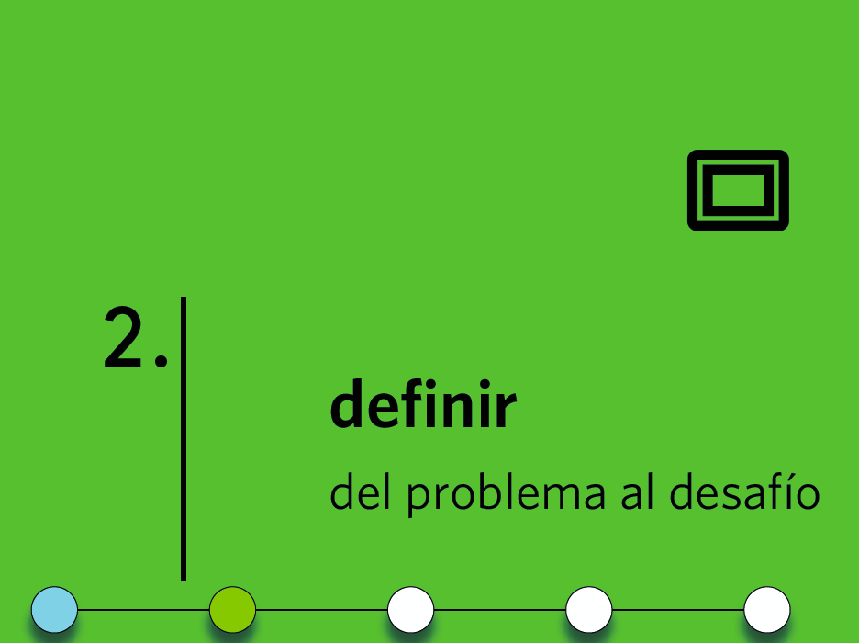

Slide 44
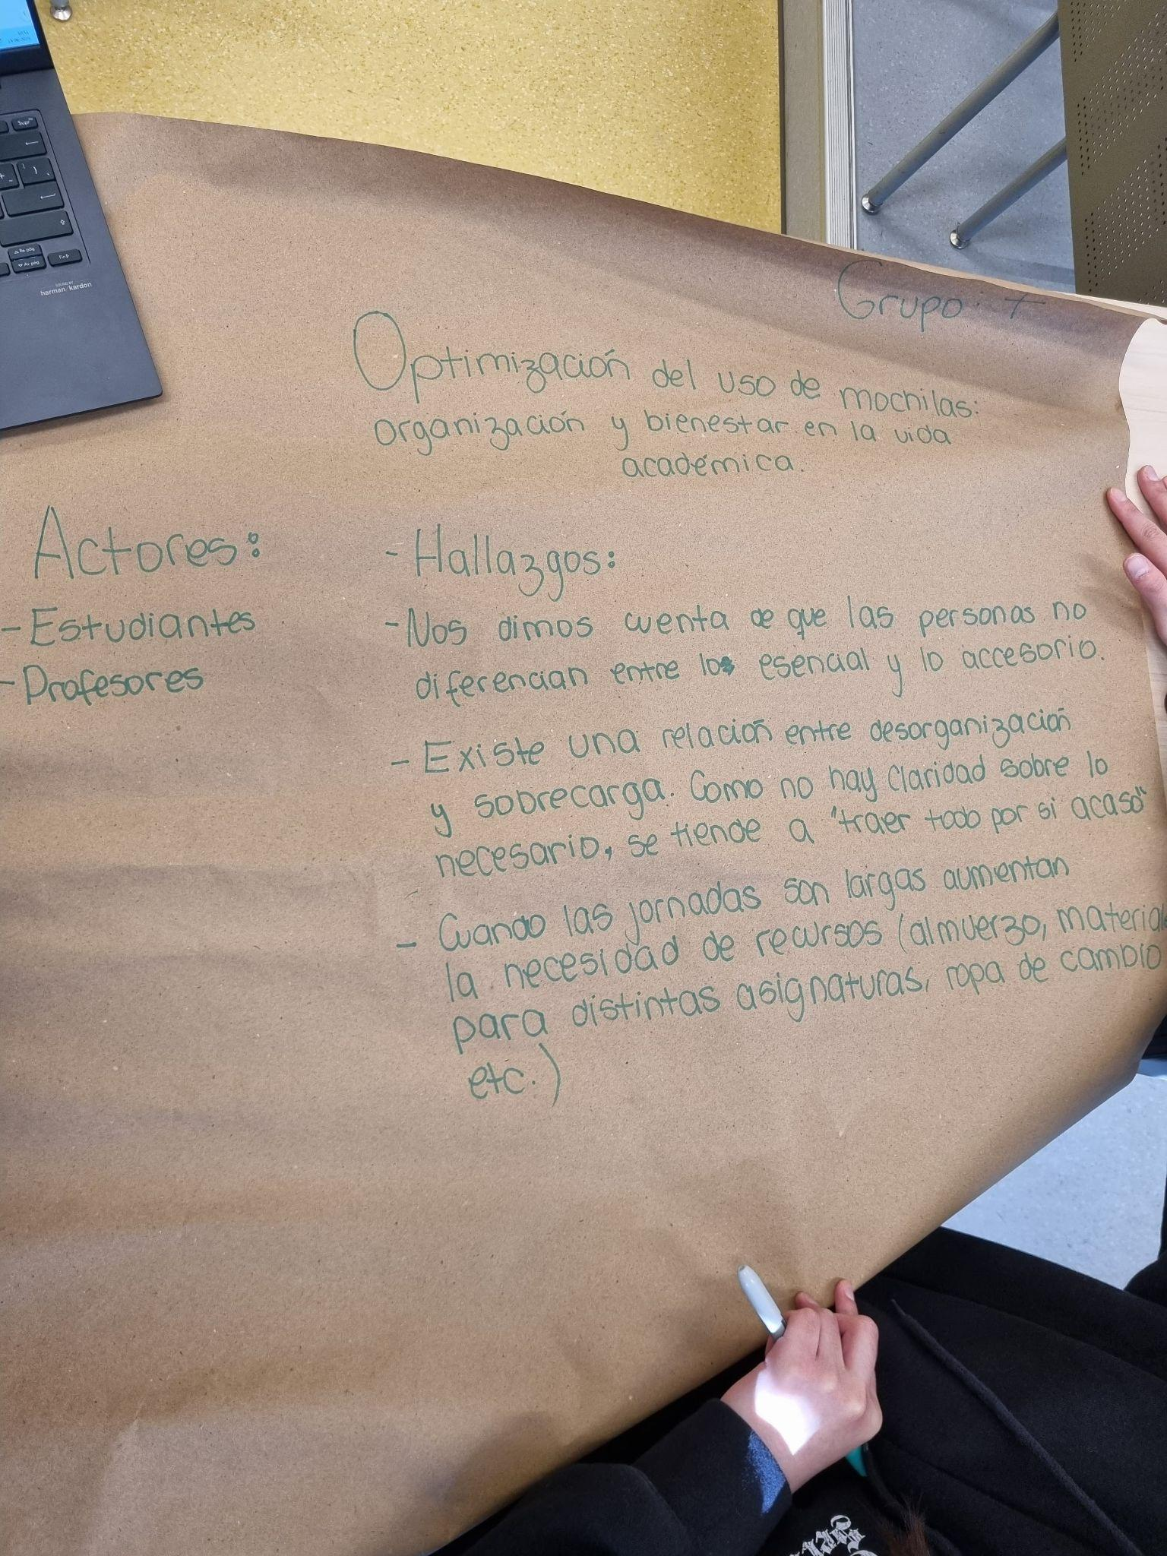
Pegar fotos de trabajo en clases
HIPÓTESIS
DESCUBRIMIENTOS
(INSIGHTS)

Slide 45

Pegar fotos de trabajo en clases
PERFIL PERSONA
Nombre: Matías
Descripción General: Estudiante universitario de Educación Física, joven, activo, con jornadas largas.
3. Actitudes:
Desordenado, ocupadas en actividades, pasaban todo el día en la universidad, con mala gestión de tiempo, estudiantes universitarios,
Práctico, busca funcionalidad. Reflexivo sobre su bienestar, intenta organizarse pero a veces prioriza el “por si acaso”. Disciplinado pero afectado por las exigencias del entorno.
4. Anhelos:
5. Dolores:
Desea moverse con mayor comodidad por la universidad, sin sentirse agobiado por el peso. Quiere una solución que le permita organizarse mejor sin sacrificar funcionalidad.
Dolor físico (cuello, espalda alta), fatiga por la carga excesiva. Frustración por cómo esto limita su movilidad, afecta sus decisiones diarias y su bienestar general.
6. Una cita que lo caracterice:
“...pero hay días que cargo como 10 kilos entre las dos."

Slide 46
Pegar fotos de trabajo en clases
PERFIL PERSONA
Nombre: Laura Salgado
Descripción General:
3. Actitudes:
Estudiante universitaria con una mochila impráctica y desorganizada. Jornada académica extensa, peso mal distribuido y propensa a dolores de espalda.
Busca tanto estética como funcionalidad, es práctica y está dispuesta a encontrar una mejoría de organización tanto física como personal.
4. Anhelos:
5. Dolores:
Anhela una mochila más óptima y bonita, que facilite la organización y distribución del peso, además de un entendimiento mejor de que priorizar.
Dolor físico (espalda), cansada de lo poco práctica que es su mochila y la falta de bolsillos. Miedo constante a que su botella de agua se derrame.
6. Una cita que lo caracterice: “Considero que mi mochila posee esas características, pero podría mejorar”

Slide 47
Pegar fotos de trabajo en clases
PERFIL PERSONA
Nombre: Catalina Stanley
Descripción General:
3. Actitudes:
Estudiante de arquitectura en la UDD. Tiende a ser desordenada y como estudia arquitectura tiene que llevar demasiadas cosas y materiales todos los días de la u a su casa y de vuelta. Mala gestión con el tiempo.
Es muy de esperar a último minuto para hacer las cosas. Le molestan estas cosas pero no al nivel de tener la inquietud de solucionarlo por sí misma.
4. Anhelos:
5. Dolores:
Estar más cómoda con la universidad, tener que llevar menos cosas a la universidad.
Dolor de espalda y hombro al estar todo el día acarreando cosas y usando el bolso que le pesa más en 1 hombro que el otro.
6. Una cita que lo caracterice: Tengo que llevar demasiadas cosas a la u, y devolverlas a la casa porque sino no alcanzo a terminar mis trabajos.

Slide 48
Pegar fotos de trabajo en clases
PERFIL PERSONA
Nombre: Magdalena y Vicente
Descripción General:
3. Actitudes:
Desordenado, ocupadas en actividades, pasaban todo el día en la universidad, con mala gestión de tiempo, estudiantes universitarios, reconcian su dolores.
la actitud de los entrevistados era proactiva,
4. Anhelos:
5. Dolores:
su anhelo era estar más cómodo en la universidad, para revolver su anhelo muchos contratan casilleros.
algunos presentaban dolor de espalda, mala postura corporal, cansados por la cantidad de carga que presentaban,
6. Una cita que lo caracteriza:
Siempre traigo todas las cosas que necesito para estudiar a la universidad, además de un bolso de vez en cuando

Slide 49
Pegar fotos de trabajo en clases
PERFIL PERSONA
Nombre: Manuel
Descripción General:
3. Actitudes:
La gran mayoría de los días tiene jornadas largas, por lo que debe traer computador, ipad, almuerzo, etc. Por lo que siempre esta cansado y con dolor de espalda
Al momento de la entrevista estaba muy cansado, pero feliz de contribuir para poder encontrar un solución a sus problemas
4. Anhelos:
5. Dolores:
Le gustaría poder traer menos cosas a la universidad, también tener una mayor organización
Por la gran cantidad de cosas que debe traer a la universidad siempre está con dolor de espalda, lo que provoca un mayor cansancio. También está siempre preocupado de cuidar sus cosas y no le vayan a robar.
6. Una cita que lo caracteriza:
Siempre estoy cansado por la cantidad de cosas que tengo que traer, y preocupado de cuidar mis cosas

Slide 50
Pegar fotos de trabajo en clases
PERFIL PERSONA
Nombre: Sofía
Descripción General:
3. Actitudes:
Siempre debe traer muchas cosas, ya que utiliza su computador para tomar apuntes. Además, ella juega voleibol la mayoría de los días por lo que debe traer ropa de cambio.
El día de la entrevista debía realizar una presentación, por lo que debía traer su proyecto. Además, ese día también tenía voleibol por lo que ese día estaba con muchos bolso y preocupada de todas su cosas
4. Anhelos:
5. Dolores:
Poder traer menos cosas a la universidad. Le gustaría poder cambiar su computador por su ipad para tener menor peso en la mochila
Generalmente presenta dolores de espalda. Esta siempre preocupada de su computador, ya que es su única herramienta de trabajo
6. Una cita que lo caracteriza:
Siempre debo traer bolsos, ya que siempre debo traer más cosas a parte de la mochila.

Slide 51
Pegar fotos de trabajo en clases
PERFIL PERSONA
Nombre: Josefa Barra
Descripción General:
3. Actitudes:
Estudiante de Arquitectura con jornadas intensas y prolongadas. Lleva una carga diversa y pesada: tecnología, materiales frágiles, herramientas y artículos personales.
Precavida y organizada. Planifica su día con antelación para llevar lo esencial, pero también se ve obligada a cargar con extras. Busca eficiencia, sin descuidar la protección de sus materiales delicados.
4. Anhelos:
5. Dolores:
Le gustaría moverse más libremente y no depender tanto de la carga física. Aspira a una solución que alivie el peso sin comprometer sus herramientas de trabajo ni su capacidad de respuesta ante imprevistos.
Dolor físico (espalda baja, hombros, cuello) por la sobrecarga. Frustración por las limitaciones sociales y logísticas que le impone su mochila. Siente que afecta su movilidad, comodidad y decisiones cotidianas.
6. Una cita que lo caracteriza:
"Es mi centro de operaciones… pero siento que la mochila me parte en dos."

Slide 52
Pegar fotos de trabajo en clases
PERFIL PERSONA
Nombre: Sandra
Descripción General:
3. Actitudes:
Persona con notoria experiencia en el ámbito de la organización. Bolso a simple vista liviano.
Organizada y precavida. Busca eficiencia y optimización. Lleva únicamente lo que va a usar.
4. Anhelos:
5. Dolores:
Anhela una forma más rápida de organizar sus apuntes, invierte mucho tiempo en traspasar de lo digital a lo físico, ya que prefiere tener un respaldo tangible de todo, por si llegara a perder su computador.
Dolor fisico, artritis. Escribe mucho.
6. Una cita que lo caracteriza:
"Ambos…, porque tengo un respaldo por si pierdo el computador "
“Organizar los apuntes siemple influye, porque al hacerlo estoy estudiando”

Slide 53
Nuestro desafío de innovación es:
Pegar fotos de trabajo en clases
º
disminuir el dolor de espalda
“¿Cómo podríamos
de/ para/ a
(situación que contemple un verbo QUE ABORDA EL DOLOR O EL ANHELO)
estudiantes sobrecargados
(el perfil persona - arquetipo)
jornada completa de estudios en la u
en/ cuando ?
(contexto)

Slide 54


Slide 55
REGLAS BRAINSTORMING
Diferir el juicio
Buscar cantidad
Una idea por post-it
Incentivar las ideas locas
Construir sobre las ideas de otros
Mantener el foco en el tema que se está tratando
Hablar de a uno
Fuente: Creativity Today; Ramon Vullings; EE.UU., BIS Publishers, 2009.

Slide 56
PREGUNTAS PARA MULTIPLICAR IDEAS
AMPLIAR LA MIRADA
Puedo combinar ideas?/o fusionarlas?
Puedo hacer variaciones de una misma idea?
La misma idea en grande? o la misma idea en muy pequeño?
Puedo sumar ideas?
Puedo quitarle algo?
Puedo agregarle algo a mi idea?
Puedo sustituir algún elemento, forma o cambiar algún material, actor, contexto?
Hay ideas demasiado locas… inclúyelas!
CAMBIO DE MIRADA / DE ROL
¿Y cómo resolvería esto si tuviera 10 años? o 90 años?
¿Y si viviera en otro país/ … en otro planeta?
¿Cómo lo resolvería en 100 años más?/¿cómo lo habría resuelto hace 100 años?
¿Se me ocurren ideas malas que estoy dejando fuera? No las dejes.

Slide 57
Mochila con compartimentos más distribuidos
Kit básico para estudiantes universitarios (tablet, computador)
Casilleros más amplios y seguros
Residencias estudiantiles
Digitalización estudiantil
Carga académica menor
Poder pedir prestado computadores, ipad, etc. en la universidad durante el día (en óptimas condiciones)
Eliminar los colores del metro, los trenes cortos y los vagones separados.
9. Poder vivir en la universidad
10. Buses de acercamiento
11. Agenda para ayudar a organizarse
12. Centralizar las clases por facultad
13. Horarios mas equilibrados
14. Capacitaciones para mejorar la organización
15. Lugar de descanso para estudiantes
16. Más casinos
17. Transporte dentro de la universidad
18. Cintas transportadoras (tipo aeropuerto) para caminar menos
19. Consultas gratis de masajes o fisioterapia para mejorar el dolor de espalda
20. Salas individuales para poder arrendar por día
21. App para organizarse
TAN LOCAS LAS IDEAS :)

Slide 58
Mochilas modulares.
Distribución peso mejorada.
Ruedas integradas, retráctiles.
Carga solar dispositivos.
Mochilas inteligentes, inventario.
Libros texto digitales.
Escaneo apuntes aula.
Pizarras interactivas, guardado.
Laboratorios virtuales, simuladores.
Impresión a demanda campus.
Casilleros con cargadores.
Préstamo dispositivos electrónicos.
Centralización recursos facultad.
Intercambio libros usados.
Material digital por defecto.
Campaña peso mochila.
Talleres organización, planificación.
Incentivos alternativas digitales.
Horarios clases optimizados.
Recarga agua potable.
Cuaderno que digitaliza las notas.
En ocasiones especiales, tener la opción de clases online
Grabadora de audio con ia integrado en cual toma notas de clases, conversaciones etc..
Talleres para aprender a gestionar el tiempo.
Talleres para conocer mis capacidades y aprender a regir mi carga académica en base estas (no sobrecargar)
Aprender a priorizar para ser consciente de las herramientas que realmente usare en el día a día.
Crear listas para asegurarnos de que llevamos lo necesario.
Grabar las clases para las personas que faltaron a clases
Que los profe digitalizen su apuntes antes de la clase y los suban

Slide 59
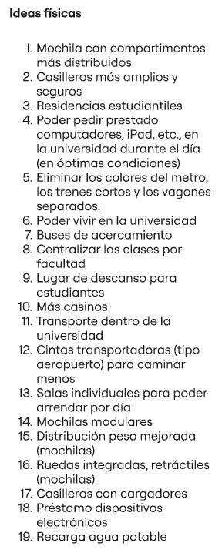
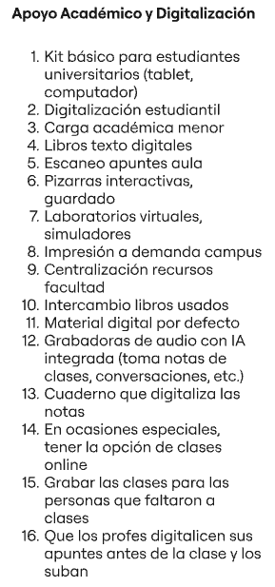
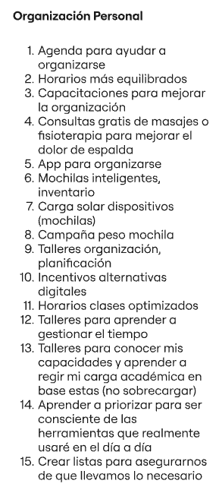
Pegar fotos de trabajo en clases

Slide 60
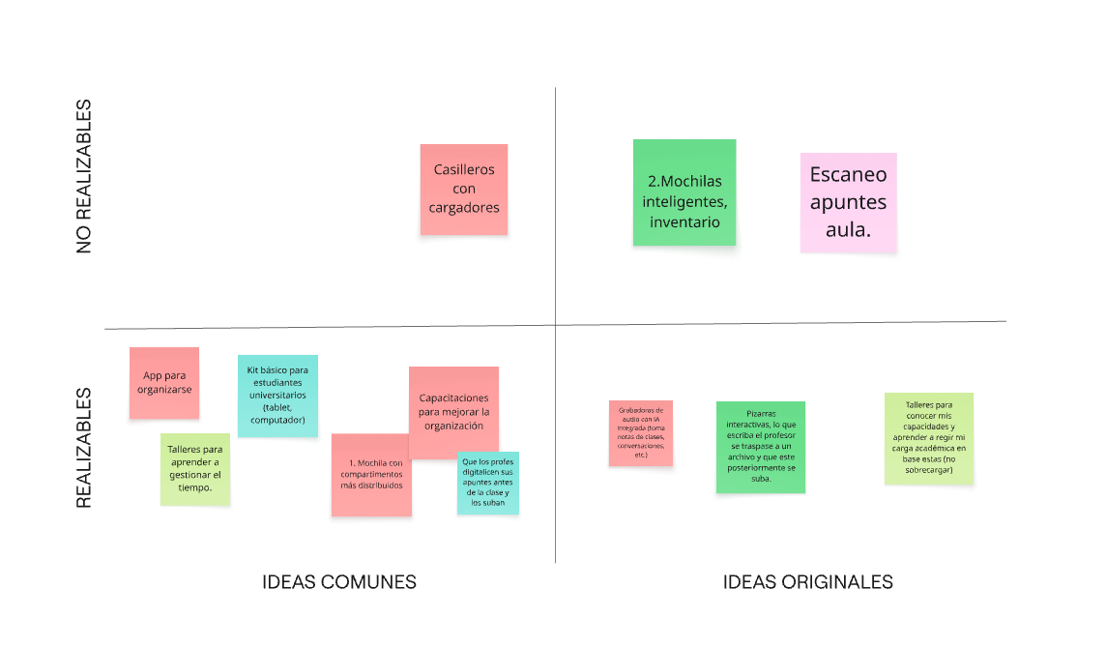
Pegar fotos de trabajo en clases

Slide 61


Slide 62
PROTOTIPADO DE SERVICIOS
Mapa de Viaje del Usuario: Visualización del recorrido del usuario a lo largo de un servicio, definiendo las actividades que realiza y los puntos de contacto que se asocian a cada interacción. No se requiere una representación profunda ni detallada, si no una fotografía de cómo se desarrolla el proceso desde que la persona se entera del servicio hasta que regresa.
Storyboard: Corresponde una serie de dibujos o imágenes que permiten visualizar una secuencia de momentos. No es necesario ser un gran artista. La idea es dibujar los elementos del servicio y pulir la idea que se está desarrollando. Permite entender quiénes, cómo y dónde interactúan en cada momento del servicio. Resulta más acabado que un mapa de viaje.
Recorrido a Escala: Representación a escala del servicio y su contexto, a través de la utilización de elementos simples que permiten dar vida al servicio. Al mover los personajes y soportes físicos, permite simular las interacciones que se podrían generar en el servicio. La posibilidad de repetir, tantas veces como sea necesario la puesta en escena del servicio, permite iterar, aprender y mejorar la propuesta.
Juego de Roles (Roleplaying): Consiste en ponerse en el papel de un actor del servicio. Permite obtener una gran cantidad de información al interpretar a diferentes actores involucrados en el servicio. Se sugiere realizar la actividad dentro del equipo de diseño, antes de salir a terreno.

Slide 63
PROTOTIPADO DE SERVICIOS
Simulación Audiovisual: Corresponde a la utilización de dispositivos y aplicaciones tecnológicos para lograr representaciones rápidas de ideas y dramatización de alta fidelidad. A través de la experimentación del prototipo en primera persona, ayuda a los diversos actores a comprometerse y empatizar con el nuevo concepto de servicio y conectarse con el valor emocional. Permite recoger las señales conscientes y subconscientes que afectan la experiencia.
Plano del Servicio (Blueprint): Representación visual y detallada del servicio completo (antes, durante y después). Muestra el viaje del usuario, los distintos puntos de contacto y lo que debe hacer la organización para que el servicio funcione o lo que se conoce como “tras bambalinas”. Puede considerar la perspectiva de actores y/o agentes relevantes distintos al usuario y al proveedor del servicio.
Ludificación: Consiste en el uso de técnicas, elementos y dinámicas de juego en entornos y aplicaciones no lúdicas con el fin de potenciar la motivación, la concentración, el esfuerzo, la fidelización y otros valores positivos comunes a todos los juegos. Permite pasar de la mera conectividad al compromiso, logrando que los participantes del testeo lo hagan de manera dinámica y proactiva en acciones que generalmente requieren un esfuerzo de la voluntad.

Slide 64
PROTOTIPADO DE PRODUCTOS
Prototipo Rápido o Prototipo de Concepto: Un prototipo rápido es la transformación inmediata de una idea a un objeto tangible. Es un boceto llevado al plano físico, que permite levantar información a través de maquetas de bajo costo y rápida manufactura.
Prototipado de Apariencia: Se usa impresión 3D y tecnologías aditivas, máquinas router CNC (3D y 2D) y tecnologías sustractivas; cortadoras láser y plotter entre otras tecnologías, para generar prototipos de productos o partes de éstos. Si bien estas tecnologías sirven como herramienta de aproximación a resultados finales de apariencia en productos, la fabricación digital está tomando un rol cada vez más importante en algunas industrias y productos. Las laboratorios de fabricación digital se llaman Fab Labs y en Chile los principales FabLab son:
Santiago
FabLab UC: http://fablabuc.cl
FabLab Santiago: http://fablabsantiago.org
FabLab U de Chile: http://www.fablab.uchile.cl
FabLab UTFSM: http://fablab.usm.cl
Regiones
FabLab Atacama en Antofagasta: https://fabexperience.cl
Koffi Lab Fomento Antofagasta de CORFO (co-work con un espacio de fabricación digital ubicado en el primer piso del Edificio Corporativo de Corfo Antofagasta Jose Miguel Carrera 1701.)
FabLab Concepción: https://fablabconcepcion.tumblr.com
Industrial Studio en Talca: http://www.industrialstudio.cl
FabLab U Valparaíso http://fablab.uv.cl

Slide 65
PROTOTIPADO DE MEDIOS DIGITALES
Prototipo en papel de Medios Digitales: Sirve para visualizar y comunicar, de forma rápida, las ideas que se están desarrollando. Mientras más claras sean las ideas en el papel, más fácil será identificar los elementos que se deben prototipar posteriormente en el computador. Ayuda a describir las instancias que faltan por desarrollar en la experiencia de interacción. Durante el desarrollo se modificarán las cosas muchas veces, por lo que el nivel de detalle del prototipo debe ir de acuerdo con la evolución de la idea.
Prototipo digital de Medios Digitales: Para el desarrollo de aplicaciones web, una vez completada la etapa de prototipo en papel, se pueden utilizar plataformas digitales que permiten crear prototipos funcionales de manera fácil y rápida sin tener que llegar a programar. De esta manera, es más fácil transmitir a clientes o inversionistas la intención del proyecto con un prototipo más cercano a la realidad. Dentro de las más populares se encuentran Invision, Marvel, Flinto, Wix y Origami.

Slide 66
HERRAMIENTAS DE PROTOTIPADO
Diseño de prototipos digitales de aplicaciones y sitios web
Invision: https://www.invisionapp.com
Marvel App: https://marvelapp.com
Flinto: https://www.flinto.com
Wix: https://es.wix.com
Origami: https://origami.design
Para crear Videos animados
Powtoon: https://www.powtoon.com/home/g/es/
GoAnimate: http://goanimate.com
Moovly: https://www.moovly.com
Animation Maker: https://www.animaker.com
Make Web Videos: https://www.makewebvideo.com

Slide 67
HERRAMIENTAS DE PROTOTIPADO
Para crear Presentaciones animadas
Explee: https://explee.com
Explain Everything: https://explaineverything.com
Renderforest: https://www.renderforest.com/es/
Lensoo Create: https://create.lensoo.com (para tablets)
Doceri: https://doceri.com/index.php
Para diseño de contenidos gráficos
Canva: https://www.canva.com
Piktochart: https://piktochart.com
The Noun Project: https://thenounproject.com
Google imágenes: https://images.google.com (para buscar imágenes libres de uso)
Venngage: https://venngage.com (para infografías)
Hatchful (crear logos): https://hatchful.shopify.com/es/
Unsplash (imágenes gratuitas): https://unsplash.com/
Freepik (imágenes gratuitas): https://www.freepik.es/
Que buena foto (fondos para foto de productos): https://www.instagram.com/quebuenafoto.cl/

Slide 68
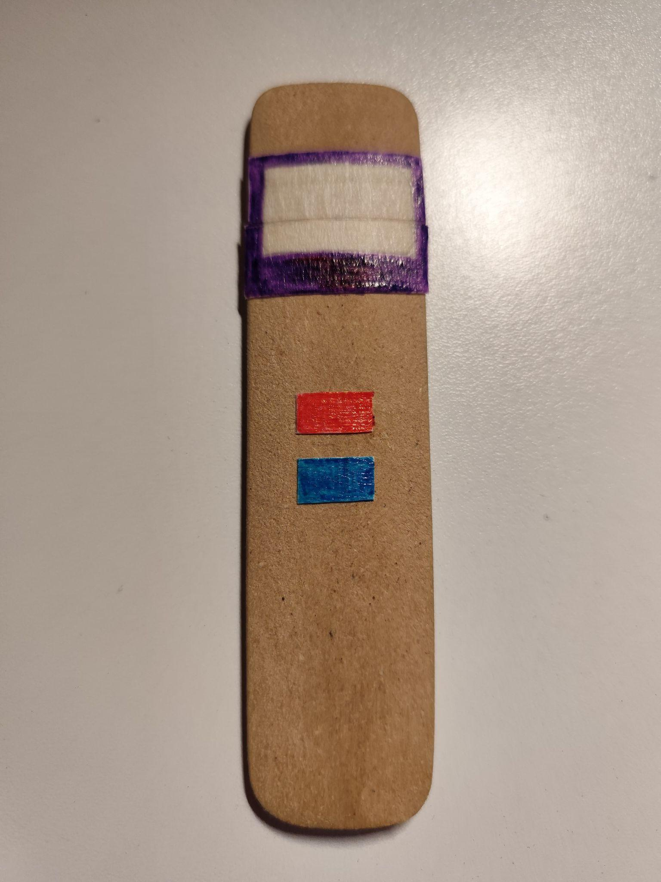
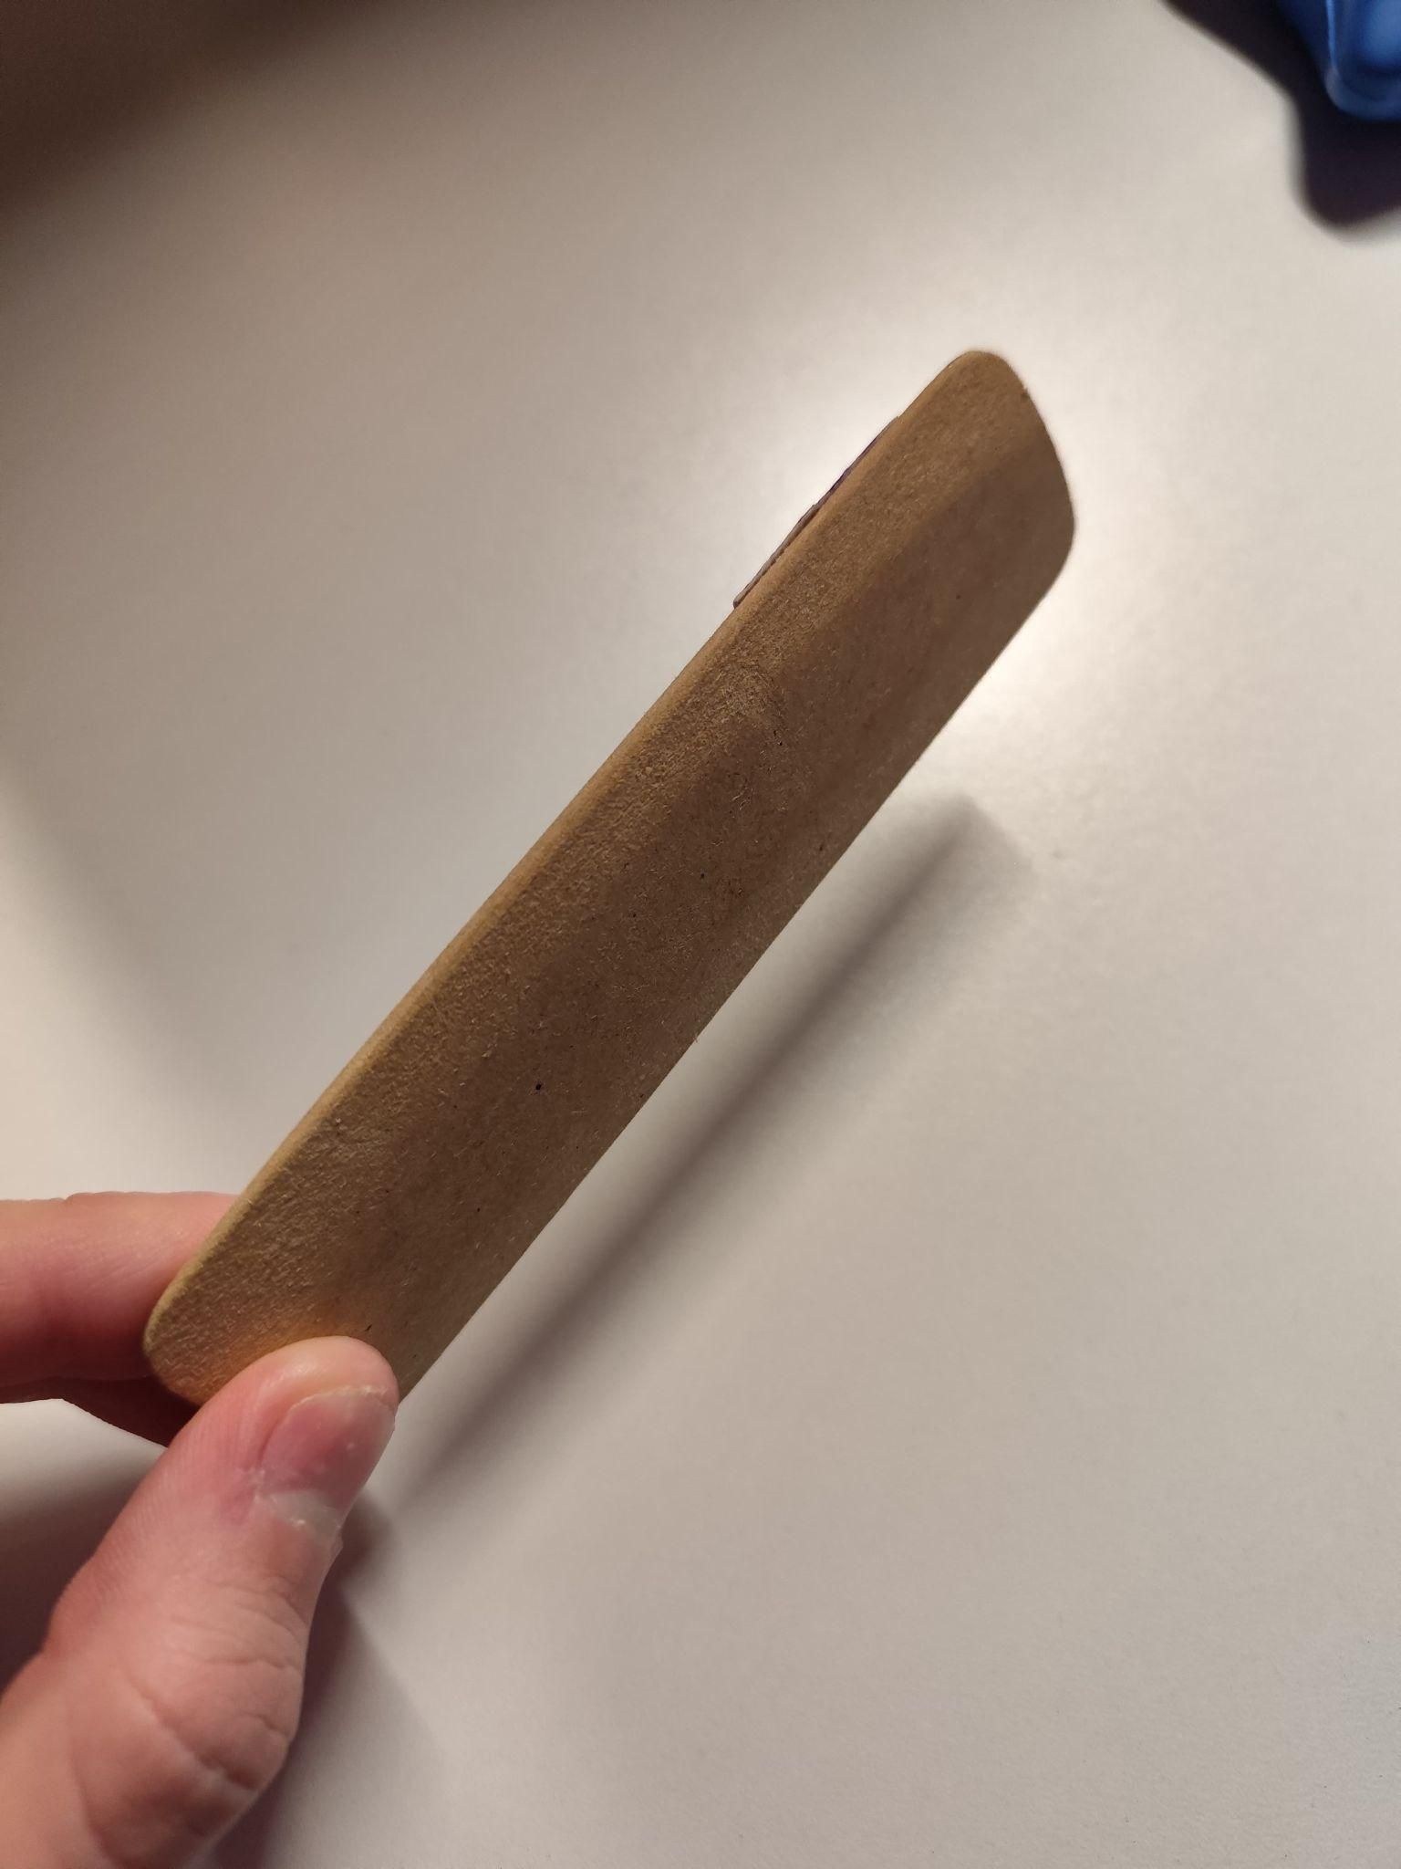
PROTOTIPO REALIZADO
PEGAR FOTOS DE PROTOTIPO REALIZADO

Slide 69


Slide 70
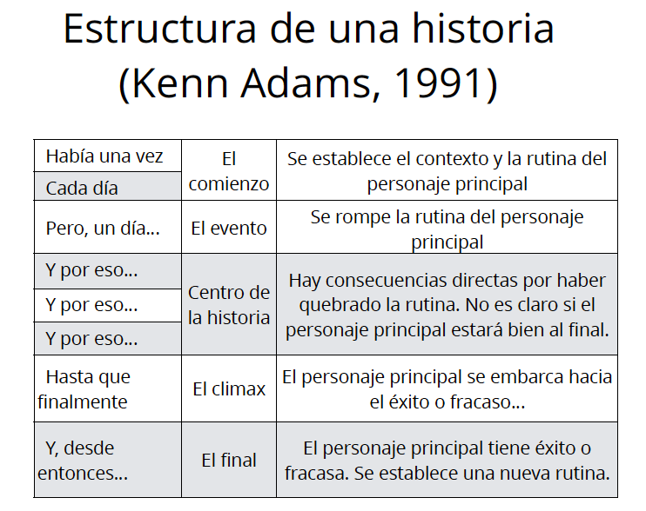
STORYTELLING

Slide 71
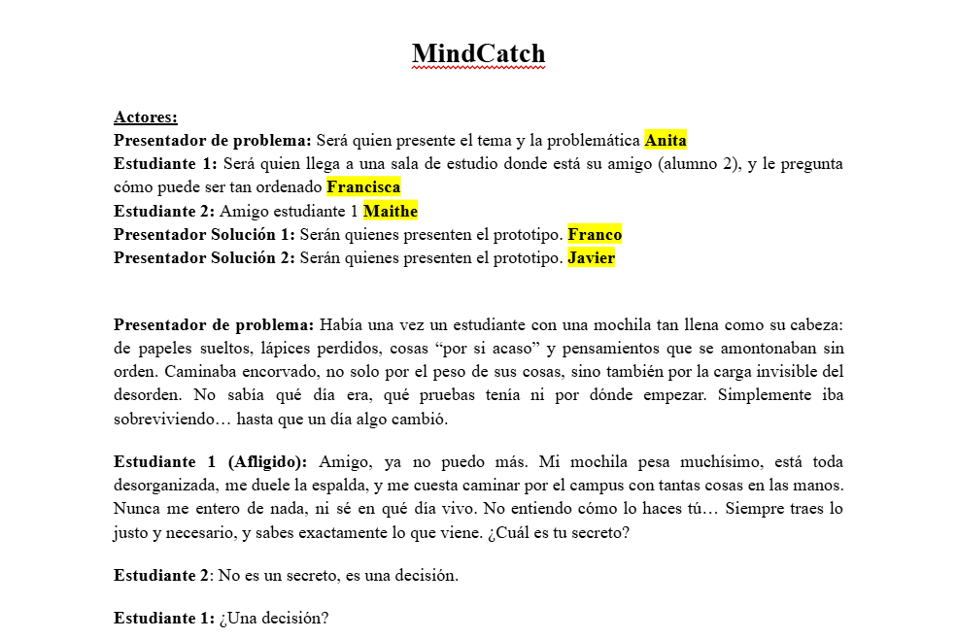

Slide 72
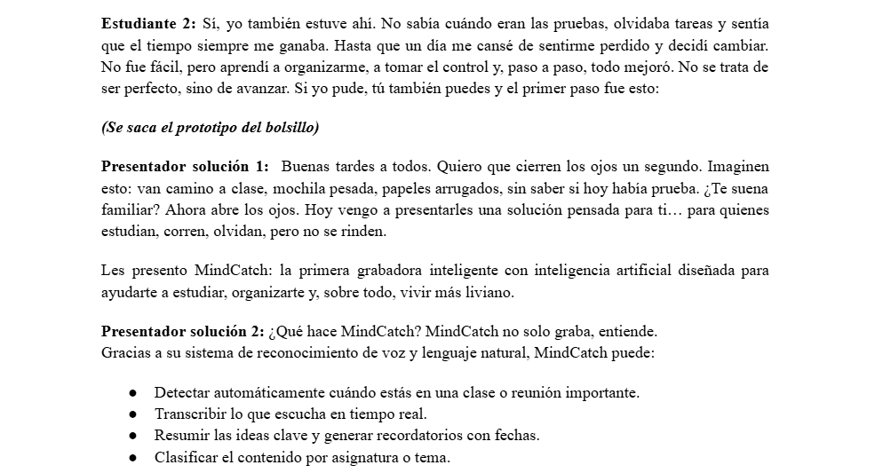

Slide 73
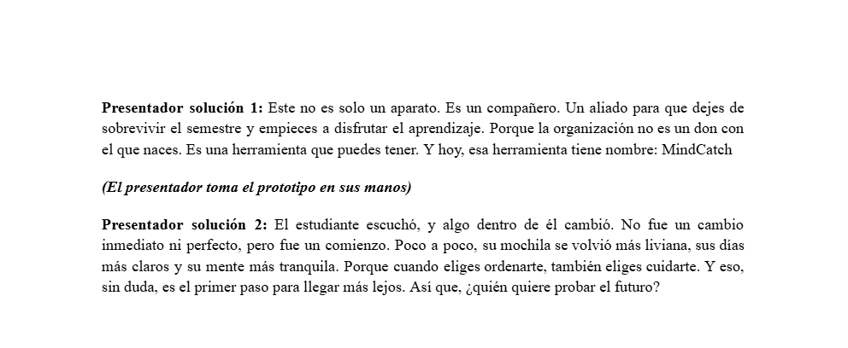

Slide 74
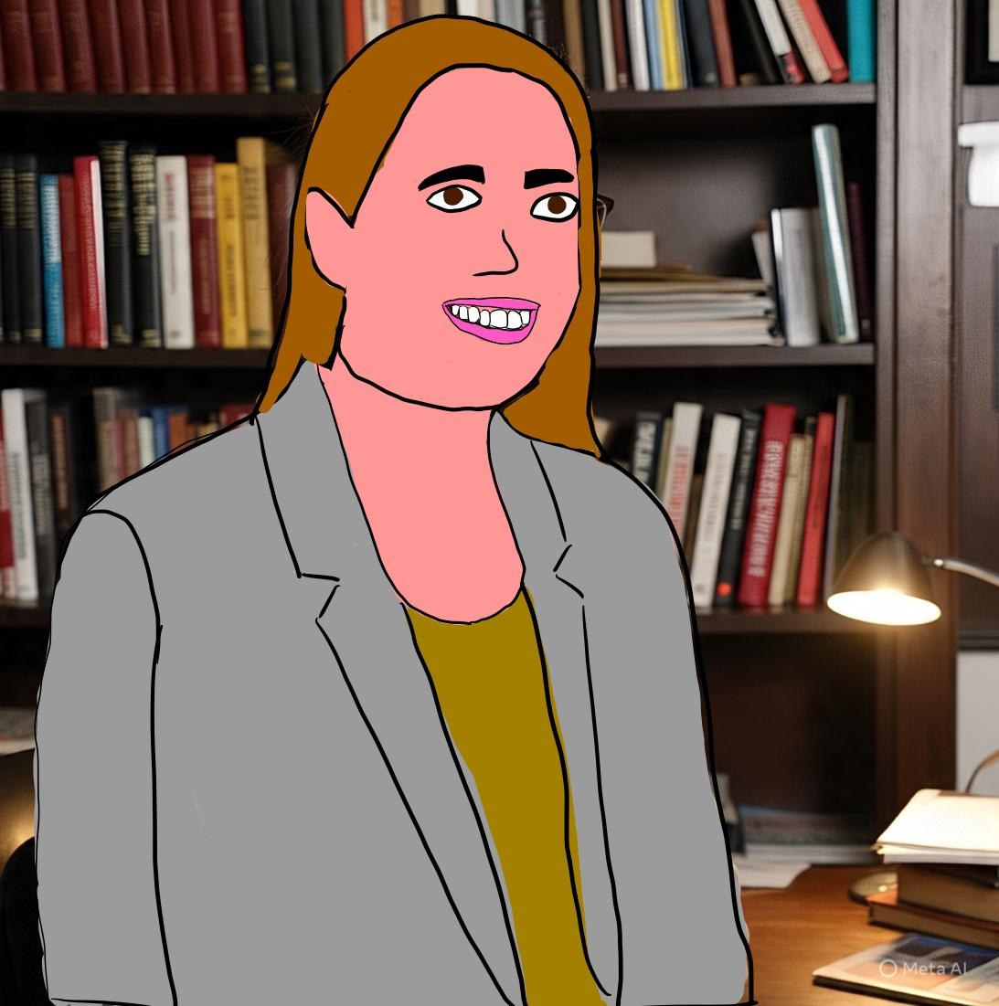
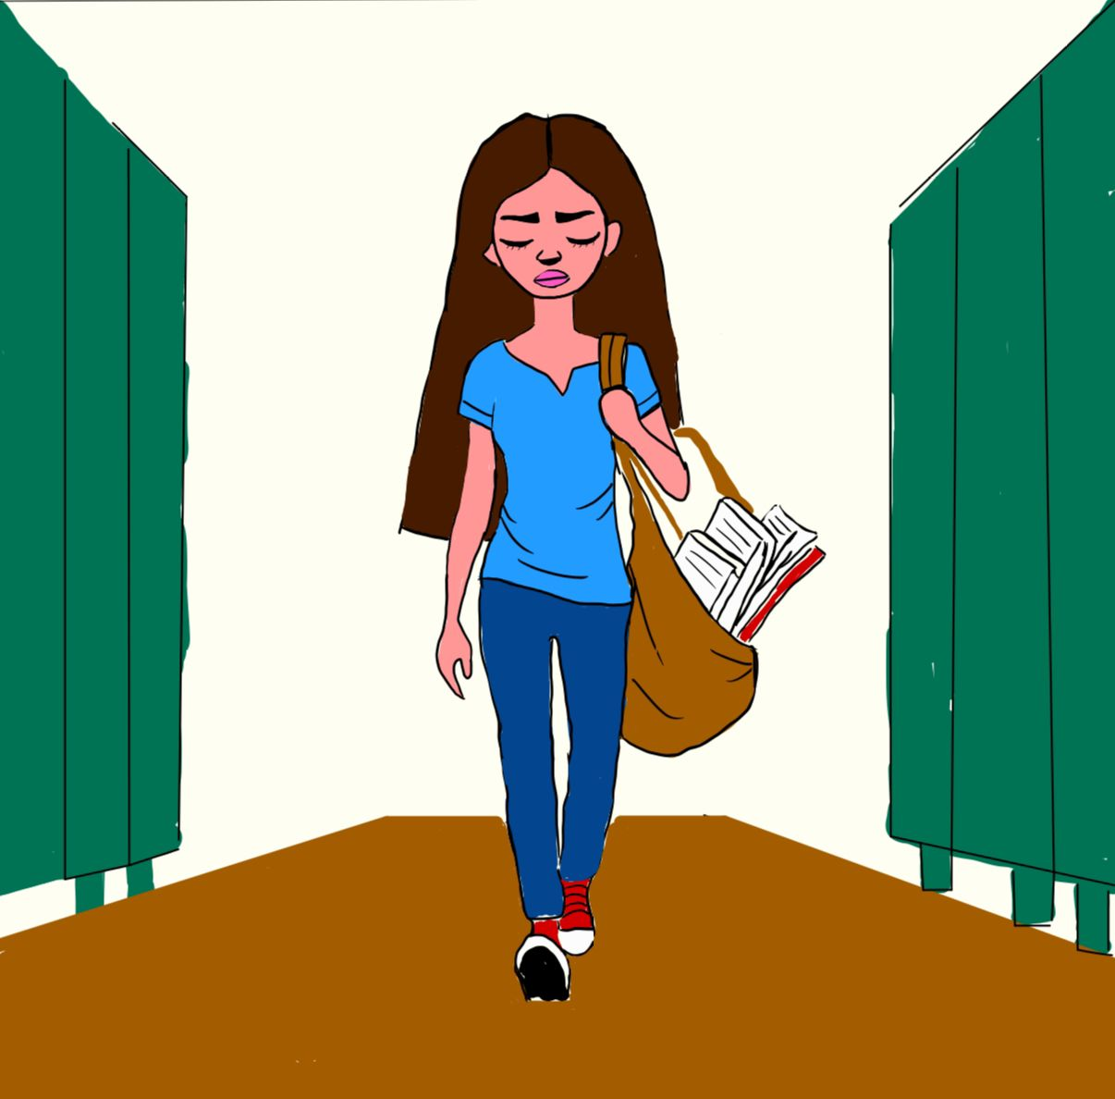
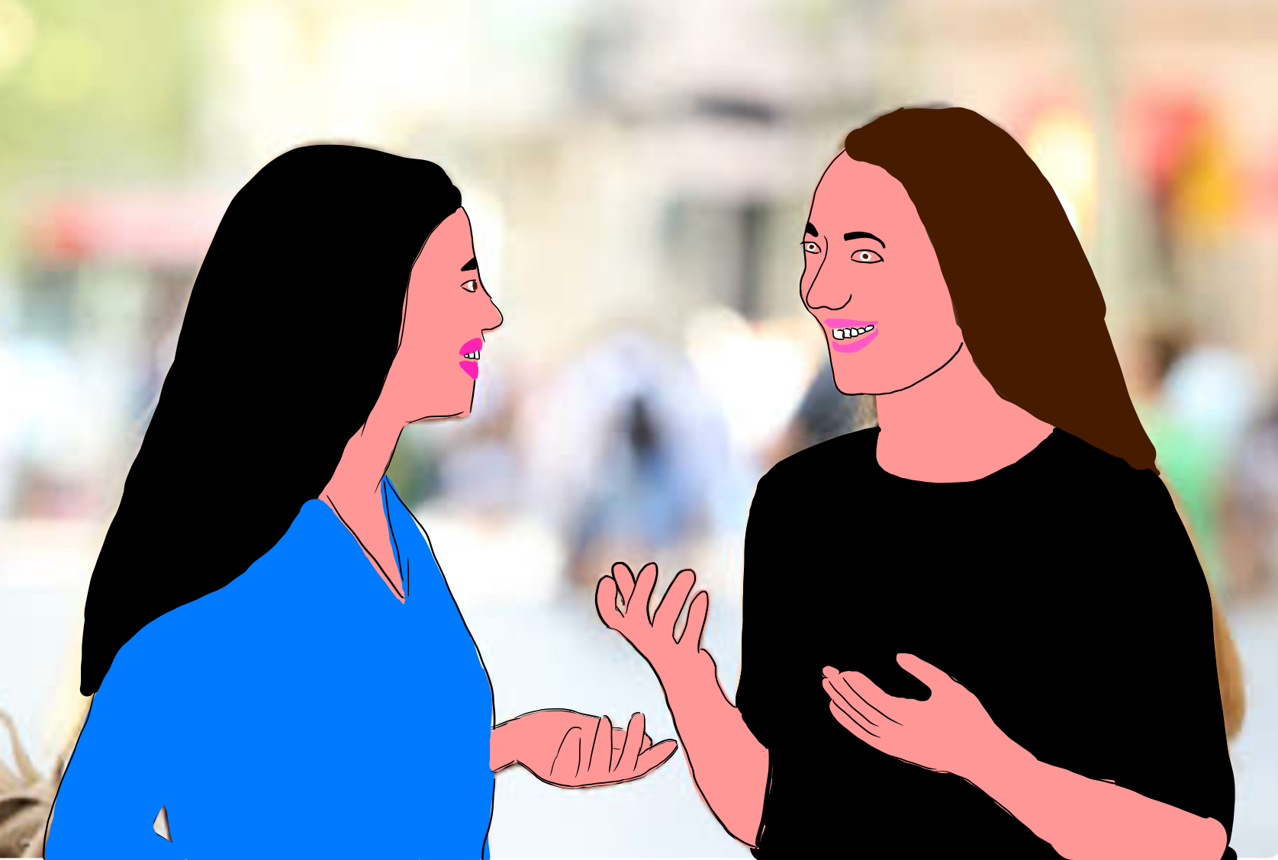
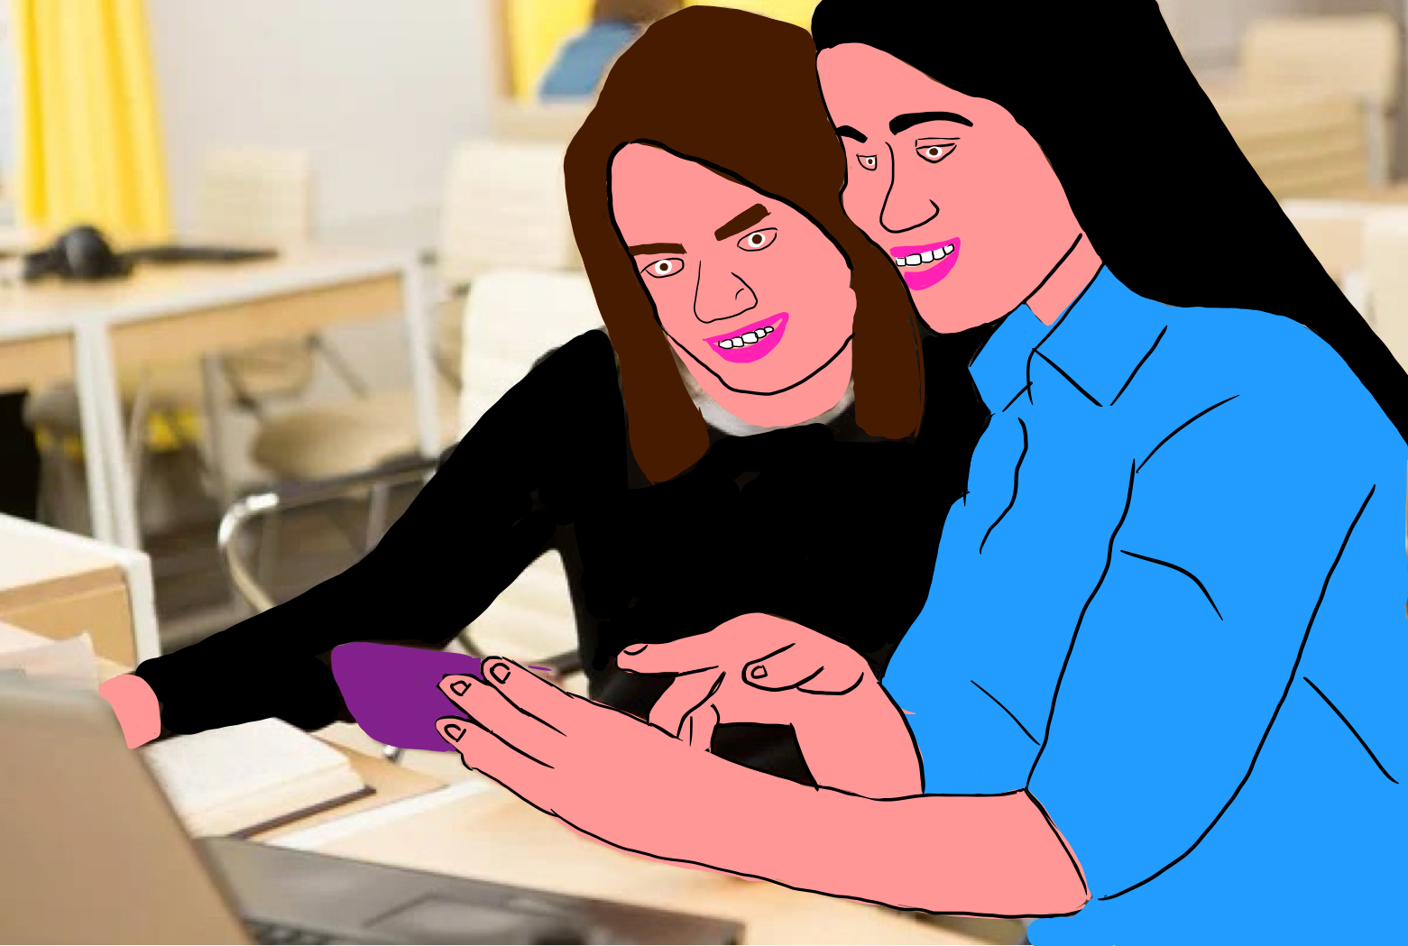
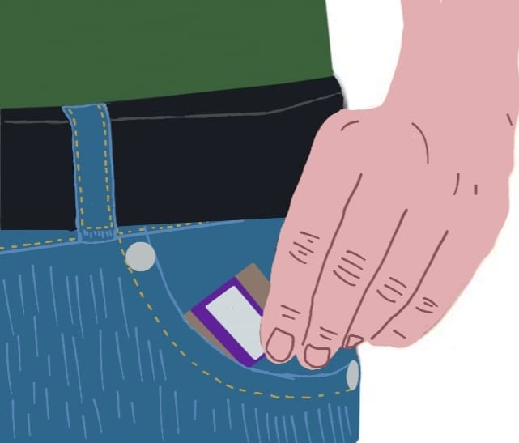
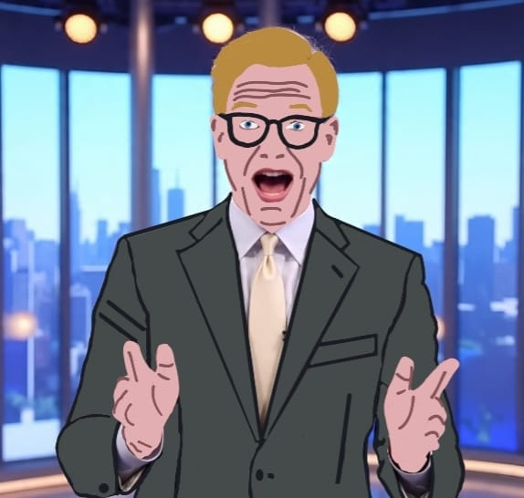
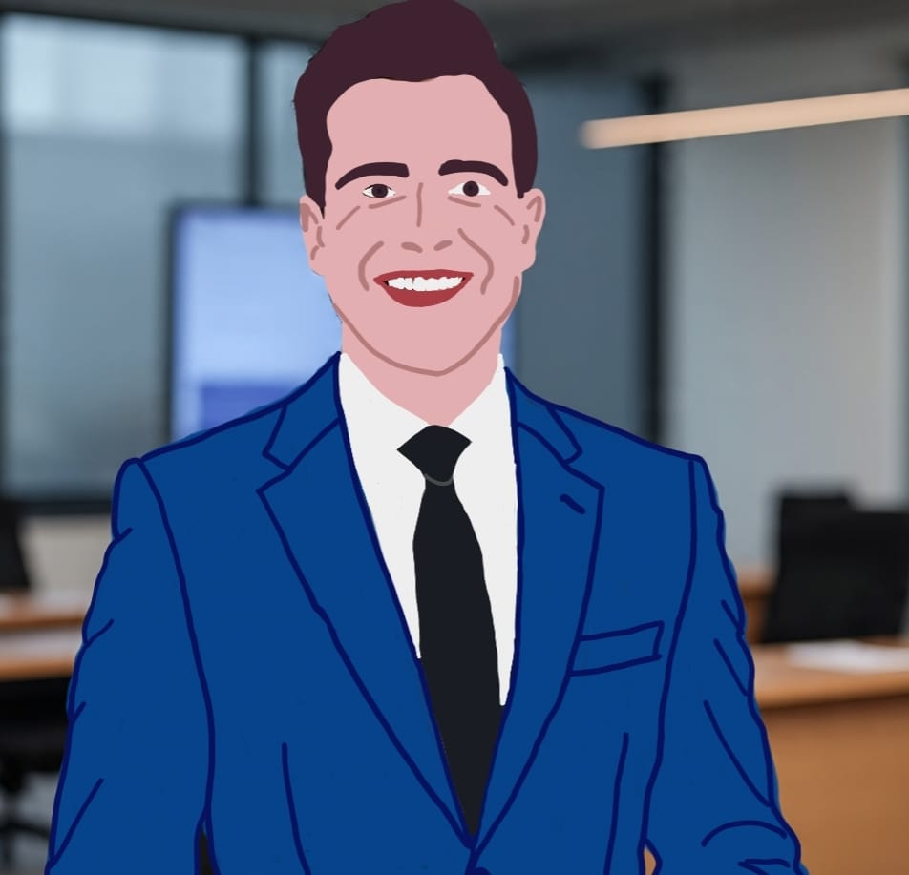
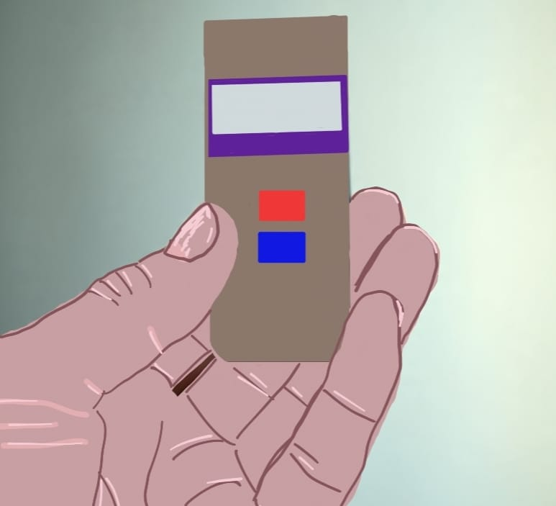
STORYBOARD
En un plano medio largo, una presentadora con vestimenta casual-profesional y postura segura.
Plano entero. Vemos a una estudiante caminando con una mochila visiblemente sobrecargada. Su postura es encorvada por el peso.
Plano entero. Dos amigas se encuentran para poder estudiar. La mujer de pelo café le cuenta sus problema relacionados a la organización
Plano medio. La mujer de pelo negro le cuenta como a su amiga como solia tener ese problema, y la solución que encontro para una mejor organización
Plano detalle.Enfocamos de cerca las manos del amigo mientras, con cuidado, saca del bolsillo de su pantalón un pequeño dispositivo: el prototipo de la grabadora con inteligencia artificial.
Plano medio largo. El presentador, de pie, gesticula con entusiasmo.
Plano medio largo. El segundo presentador, ubicado junto al primero finaliza la explicación del prototipo.
Plano detalle. Se enfoca de cerca el prototipo en manos del presentador. Se aprecian claramente su diseño compacto, los botones táctiles y una pequeña pantalla.

